Slide 1
Module 3 : Formation des conducteurs
Notes:
Narration complète : « Voici le module 3 du Programme nord-américain de gestion de la fatigue : Formation des conducteurs. »
_______________

Slide 2
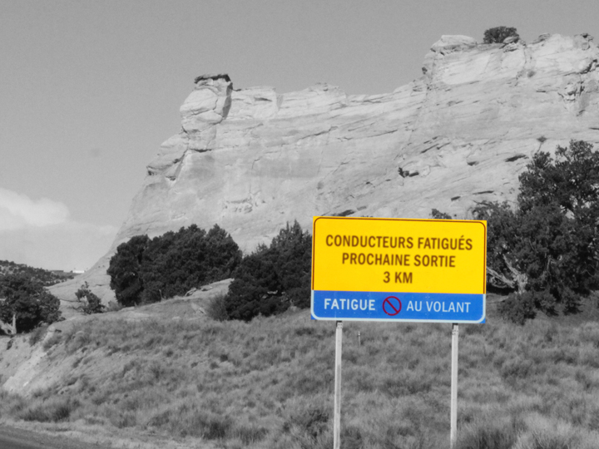
Introduction
Notes:
Narration complète : « Nous commencerons par une présentation du module et du programme de gestion de la fatigue. La vigilance, le sommeil, le bien-être et la performance seront également abordés. »

Slide 3
Sujets de l’introduction
Sujets :
Programme nord-américain de gestion de la fatigue (PNAGF)
Programme de formation du PNAGF
Présentation du module
Objectifs d’apprentissage
Notes:
Narration complète : « Notre introduction présente le Programme nord-américain de gestion de la fatigue (ou PNAGF), ce module et ses objectifs d’apprentissage. »
_______________________
Note supplémentaire au formateur :
Objectifs d’apprentissage de cette section :
(S) Connaître le but du PNAGF.
(S) Percevoir ce module comme une partie intégrante du PNAGF, lequel contient 10 modules.
(S) Comprendre la structure générale du module et des sections principales.
(S) Connaître les objectifs généraux d’apprentissage du module (savoirs, compétences, attitudes).
(S) Connaître les cinq sigles utilisés dans le module.

Slide 4

Programme nord-américain de gestion de la fatigue (PNAGF)
Réalité : Se conformer à la réglementation sur les heures de service (HDS) est une obligation, mais le respect de la réglementation ne garantit pas la sécurité et la santé du conducteur
Exigence : Une approche plus proactive et exhaustive, centrée sur les conducteurs
Notes:
Narration complète : « Si vous êtes un conducteur professionnel depuis quelque temps, vous connaissez probablement déjà cette réalité : se conformer aux heures de service est une obligation, mais cela ne garantit pas en soi la sécurité et la santé du conducteur. Une approche plus proactive et globale, centrée sur les conducteurs, est nécessaire. C’est pourquoi le Programme nord-américain de gestion de la fatigue a été conçu. »
______________________
Note supplémentaire au formateur :
Le PNAGF et ce module appuient la réglementation sur les heures de service (HDS) et reconnaissent son importance. Mais ils visent aussi à sensibiliser les conducteurs et gestionnaires aux limites inhérentes des HDS et à la nécessité d’une gestion plus globale de la fatigue.

Slide 5
Programme de formation PNAGF
Module 1 : Introduction et aperçu du PGF | Dirigeants et gestionnaires
Module 2 : Culture de la sécurité et pratiques de gestion | Dirigeants et gestionnaires
Module 3 : Formation des conducteurs | Conducteurs
Module 4 : Formation de la famille des conducteurs | Conjoints et familles des conducteurs
Module 5 : Formation du formateur | Responsables de la sécurité et autres formateurs
Module 6 : Formation pour les expéditeurs et les réceptionnaires | Expéditeurs et réceptionnaires
Module 7 : Gestion des troubles du sommeil par les entreprises de transport routier | Dirigeants et gestionnaires
Module 8 : Gestion des troubles du sommeil par les conducteurs | Conducteurs
Module 9 : Planification des horaires des conducteurs et outils | Répartiteurs et gestionnaires*
Module 10 : Technologies de détection et de gestion de la fatigue | Dirigeants et gestionnaires
Notes:
Narration complète : « Le PNAGF comporte 10 modules, destinés à divers auditoires. Ce module et le module 8 s’adressent avant tout aux conducteurs. »
_______________________
Note supplémentaire au formateur :
Les formateurs doivent, au minimum, avoir suivi les modules 1, 3 et 4, puis faire le module 5 (Formation du formateur).

Slide 6
Module 3 : Présentation
Introduction Présentation du module Sommeil, vigilance, bien-être et performance Leçon 1 : Caractéristiques de la fatigue et des accidents dus à la fatigue Définition de la fatigue Caractéristiques de la fatigue Accidents dus à la fatigue | Leçon 2 : Le sommeil et les autres facteurs ayant un effet sur la vigilance Définition du sommeil Facteurs ayant un effet sur la vigilance et la performance Différences individuelles en matière de sensibilité à la fatigue Leçon 3 : Santé, bien-être, drogues et médicaments Santé et bien-être Drogues et médicaments | Leçon 4 : Vigilance et conduite d’un véhicule lourd Amélioration du sommeil et de la vigilance Planification de l’horaire et heures de service Conduite en équipe Conclusion Révision Examen du module
Notes:
Narration complète : « Voici un aperçu des leçons et des sujets qui seront traités dans ce module de formation des conducteurs. Il comporte une introduction, quatre leçons et une conclusion. Passez quelques instants à prendre connaissance des leçons et sujets. Chaque leçon se termine par une courte autoévaluation, tandis que le module se termine par un examen de 30 questions. Vous devez obtenir au moins 80 % pour réussir l’examen. »
_______________________
Note supplémentaire au formateur :
Nous vous suggérons de faire un tour d’horizon des leçons et des sujets qui seront abordés dans ce module.

Slide 7

Objectifs d’apprentissage
Savoir : Connaître les principaux faits et principes en matière de gestion de la fatigue : la vigilance, le sommeil et le bien-être du conducteur
Compétence : Utiliser ce savoir pour mieux gérer les exigences de votre travail et de votre vie
Attitude : Considérer le sommeil, la vigilance et le bien-être comme des facteurs majeurs de votre performance au volant, de votre sécurité et de votre bonheur
Notes:
Narration complète : « Vos objectifs d’apprentissage se composent de savoirs, de compétences et d’attitudes, ou SCA. Votre objectif en matière de savoir consiste à connaître les principaux faits et principes relatifs à la gestion de la fatigue : la vigilance, le sommeil et le bien-être du conducteur. Votre objectif en matière de compétence est d’utiliser ce savoir pour mieux gérer les exigences de votre travail et de votre vie. Enfin, en ce qui a trait à l’attitude, nous espérons que vous considérerez le sommeil, la vigilance et le bien-être comme des facteurs très importants pour votre performance au volant, votre sécurité et votre bonheur. »

Slide 8

Sigles
AOS Apnée obstructive du sommeil
HDS Heures de service
IMC Indice de masse corporelle
PGF Programme de gestion de la fatigue
PNAGF Programme nord-américain de gestion de la fatigue
Notes:
Narration complète : « Ces sigles seront utilisés dans ce module. Certains vous sont peut-être inconnus, mais ils vous seront familiers au terme de ce cours. Passez un moment à les étudier. »

Slide 9
Sommeil, vigilance, bien-être et performance
Sujets :
Importance pour la santé et la sécurité
du conducteur
Définition de la vigilance
Définition du bien-être
Un sommeil réparateur : la clé
Hygiène du sommeil et autogestion
Notes:
Narration complète : « Notre introduction se poursuit par un exposé sommaire sur la vigilance, le sommeil, le bien-être et la performance de conduite. Nous soulignerons leur importance pour la santé et la sécurité. Nous définirons la vigilance et le bien-être, et nous montrerons comment un sommeil réparateur y contribue. Nous traiterons enfin de l’hygiène du sommeil, c’est-à-dire une autogestion sur le plan du sommeil et de la santé. »
_______________________
Note supplémentaire au formateur :
Cette section présente des notions élémentaires visant à aider le conducteur à mesurer l’importance de la gestion de la fatigue. Le contenu deviendra par la suite plus détaillé.

Slide 10

Importance pour la santé
Le sommeil est une nécessité biologique.
Mal dormir occasionne : des troubles cardiaques, le diabète, l’obésité, des troubles psychologiques, d’autres problèmes de santé.
Un sommeil réparateur favorise le bien-être, la performance et le bonheur.
Notes:
Narration complète : « Le sommeil est une nécessité biologique, tout comme l’eau et la nourriture. Mal dormir occasionne des troubles cardiaques, le diabète, l’obésité, des troubles psychologiques et d’autres problèmes de santé. Un sommeil réparateur favorise le bien-être, une excellente performance et le bonheur. »
_______________________
Note supplémentaire au formateur :
De récentes recherches ont grandement enrichi nos connaissances sur l’importance pour la santé d’une bonne nuit de sommeil. Nous n’avons indiqué que quelques-uns des problèmes de santé occasionnés par le manque de sommeil.

Slide 11

Importance pour la sécurité
L’endormissement au volant est l’une des principales causes d’accidents mortels impliquant des conducteurs professionnels.
Les problèmes de santé soudains sont une autre cause majeure des accidents mortels.
Un conducteur de camion ou d’autobus qui perd la maîtrise de son véhicule met en danger sa propre vie et celle des autres usagers de la route.
Un accident grave avec responsabilité
peut mettre fin à une carrière.
Un tel accident peut même causer la faillite d’une entreprise.
Notes:
Narration complète : « Ainsi, le sommeil, la vigilance et le bien-être sont importants pour votre sécurité. L’endormissement au volant est l’une des principales causes d’accidents mortels impliquant un véhicule lourd. Les problèmes de santé soudains, qui peuvent être associés à un mauvais sommeil, sont une autre cause majeure des accidents mortels des conducteurs. Un conducteur de camion ou d’autobus qui perd la maîtrise de son véhicule met en danger sa propre vie et celle des autres usagers de la route. Un accident grave avec responsabilité peut mettre fin à votre carrière et, même, causer la faillite d’une entreprise. »
_______________________
Note supplémentaire au formateur :
L’information sur les accidents après endormissement au volant est tirée d’une étude du National Transportation Safety Board (NTSB) parue en 1990 (sujet traité plus tard dans ce module).

Slide 12

Vigilance, bien-être et sommeil
Définition de la vigilance = état de veille + attention
Définition du bien-être = bonne santé physique, mentale, émotive et comportementale
Un sommeil réparateur est essentiel à la vigilance et au bien-être.
Notes:
Narration complète : « Quelle est donc la définition de la vigilance? Être vigilant signifie être éveillé et attentif. Que signifie le bien-être? Le bien-être signifie jouir d’une bonne santé physique, mentale, émotive et comportementale. Un sommeil réparateur est essentiel pour la vigilance et le bien-être. »

Slide 13

Un sommeil réparateur : clé de voûte de la performance et du bonheur
Bonheur
Vigilance
Bien-être
Sommeil réparateur
Notes:
Narration complète : « Tout commence par une bonne nuit de sommeil.
Un sommeil réparateur est crucial pour la vigilance... et la vigilance rend possible une bonne performance.
Un sommeil réparateur est aussi crucial pour le bien-être… et le bien-être joue un rôle majeur dans votre bonheur. C’est pourquoi le sommeil est l’une des choses les plus importantes de votre vie. »
_______________________
Note supplémentaire au formateur :
La recherche démontre les liens étroits entre sommeil réparateur et vigilance, performance et bien-être. Le rapport avec le bien-être est plus subjectif. Cependant, pour la majorité des gens, le bien-être ou le bonheur découle en partie d’une bonne santé et d’un travail bien fait.

Slide 14

Un défi et une responsabilité
La conduite d’un véhicule lourd est un travail exigeant réalisé dans des conditions souvent difficiles.
Chaque conducteur est personnellement responsable de la gestion judicieuse de son sommeil, de sa santé et de son style de vie.
Hygiène du sommeil ≈ gestion de soi.
Notes:
Narration complète : « Obtenir une bonne nuit de sommeil n’est pas facile. C’est un défi et une responsabilité que vous devez assumer. La conduite d’un véhicule lourd est un travail exigeant souvent réalisé dans des conditions difficiles. Chaque conducteur est personnellement responsable de la gestion judicieuse de son sommeil, de sa santé et de son style de vie. Nous appelons cela l’hygiène du sommeil, et elle dépend entièrement de vous. La gestion de votre sommeil est l’une de vos responsabilités, tout comme l’entretien de votre véhicule, la vitesse à laquelle vous conduisez et l’espace que vous conservez autour de votre véhicule pendant la conduite. [Pause de 5 secondes]
Cela conclut l’introduction, nous passons maintenant à la première leçon. »
_________________
Note supplémentaire au formateur : Les termes « hygiène du sommeil » et « gestion de la fatigue » sont presque synonymes. L’emploi ici d’« hygiène du sommeil » concerne surtout le style de vie personnel, alors que « gestion de la fatigue » vise en particulier les opérations de transport. Ces termes supposent une autogestion du comportement.

Slide 15
Leçon 1 : Caractéristiques de la fatigue et des accidents causés par la fatigue
Notes:
Narration complète : « La leçon 1 de notre module couvre la définition de la fatigue ainsi que les caractéristiques de la fatigue et des accidents causés par la fatigue. »

Slide 16
Qu’est-ce que la fatigue?
Sujets :
Description de la fatigue
Deux catégories de fatigue :
  Interne
  Liée à la tâche
Comment la fatigue progresse
Le sommeil comme principal antidote
à la fatigue
Notes:
Narration complète : « Le sujet “Qu’est-ce que la fatigue?” aborde la description de la fatigue, les deux catégories de fatigue, soit la fatigue interne et la fatigue liée à la tâche, comment la fatigue progresse, et le sommeil comme principal antidote à la fatigue. »

Slide 17

La fatigue provoque :
Une diminution de la vigilance.
Une réduction de l’attention à l’environnement (ex. : réduction du champ de vision).
Une performance moindre.
Une réduction de la motivation.
De l’irritabilité.
Une altération du jugement.
Une sensation de somnolence.
Notes:
Narration complète : « La fatigue engendre une diminution de la vigilance, une réduction de l’attention à l’environnement (aussi appelée baisse de concentration), une diminution de la performance, moins de motivation, de l’irritabilité, une altération du jugement et, habituellement, une sensation de somnolence. La fatigue au volant n’est pas la même que la fatigue musculaire. Ainsi, charger ou décharger la remorque ne nuit habituellement pas à votre conduite, même si vous pouvez être fatigué physiquement. »

Slide 18
Fatigue interne versus fatigue liée à la tâche
Il y a deux catégories générales de fatigue :
  Fatigue interne
  (liée au sommeil).
  Fatigue liée à la tâche
  (liée à l’activité).
Les deux peuvent affecter votre performance, même si vous ne vous endormez pas au volant.
La diminution de la vigilance commence bien avant la sensation de somnolence.
Notes:
Narration complète : « Les deux catégories générales de fatigue sont la fatigue interne, aussi appelée fatigue “liée au sommeil”, et la fatigue liée à la tâche, aussi appelée fatigue “liée à l’activité”. Les deux peuvent compromettre votre performance, même si vous ne vous endormez pas au volant. La diminution de la vigilance, c’est-à-dire une diminution de l’attention à l’environnement, commence bien avant la sensation de somnolence. »

Slide 19
Fatigue interne versus fatigue liée à la tâche
Facteurs internes
  Différences individuelles
Quantité de sommeil
Heure du jour
Période d’éveil
Consommation de stimulants, d’autres drogues
Santé
Humeur
Facteurs liés à la tâche
  Temps passé à la tâche
Complexité de la tâche
Monotonie de la tâche
VIGILANCE
ATTENTION
PERFORMANCE DE CONDUITE
Notes:
Narration complète : « Montrons comment les facteurs de fatigue interne et liée à la tâche se combinent pour affecter la vigilance, l’attention et la performance de conduite.
Les facteurs internes comprennent les différences individuelles dans la sensibilité à la fatigue; le nombre d’heures de sommeil; l’heure du jour; la période d’éveil; les stimulants consommés, comme la caféine et d’autres drogues; votre santé globale et votre humeur.
Les facteurs liés à la tâche comprennent le temps passé à la tâche (comme les heures de conduite), la complexité de la tâche et la monotonie de la tâche.
Tous ces facteurs affectent votre niveau de vigilance…
Tous ces facteurs à leur tour affectent votre attention à l’environnement.
Tous ces facteurs affectent votre performance de conduite. »
_______________________
Complément d’information :
Figure adaptée par Thiffault (2011).

Slide 20

SOMMEIL
L’antidote le plus important contre la fatigue
Sommeil
Vigilance
Performance de conduite
Autres facteurs (comme l’heure du jour)
Autres facteurs (comme les compétences, les pratiques sécuritaires)
Notes:
Narration complète : « Bien que la science concernant la fatigue des conducteurs puisse être compliquée, elle peut aussi être très simple. Le sommeil est l’antidote le plus important contre la fatigue. Le sommeil et d’autres facteurs, comme l’heure du jour, déterminent votre niveau de vigilance. Votre vigilance, en plus d’autres facteurs, affecte votre performance de conduite. Si vous désirez avoir une performance élevée, assurez-vous d’obtenir une bonne nuit de sommeil. »

Slide 21
Les caractéristiques de la fatigue
Sujets :
Fatigue à court terme versus fatigue chronique
Signes et symptômes
Autoévaluation subjective comparativement à autoévaluation objective
Effets du manque de sommeil sur la santé
Signes d’un manque de sommeil chronique
Dette de sommeil et récupération
Notes:
Narration complète : « Parlons des caractéristiques de la fatigue. Les sujets traités incluent la fatigue aiguë (ou à court terme) versus la fatigue chronique, les signes généraux et les symptômes de fatigue, l’autoévaluation subjective versus l’autoévaluation objective, les effets d’un manque de sommeil sur votre santé, les signes d’un manque de sommeil chronique et l’accumulation d’une dette de sommeil et le temps de récupération. »

Slide 22
Fatigue aiguë versus fatigue chronique
Fatigue aiguë (court terme) :
  Elle survient chaque jour.
  Elle est réduite ou éliminée par une nuit de sommeil ou une sieste.
  La caféine et un repos (sans sommeil) peuvent réduire une fatigue légère.
Fatigue chronique (long terme) :
  Elle affecte de nombreux conducteurs et autres personnes occupées.
  Elle est causée par un sommeil insuffisant accumulé pendant une longue période.
  Elle est appelée privation de sommeil.
  Pour récupérer, on a besoin de quelques bonnes nuits de sommeil profond.
Notes:
Narration complète : « Nous commencerons par la distinction entre la fatigue à court terme et la fatigue chronique. La fatigue à court terme est ce que nous ressentons à la fin de chaque journée de travail. Elle est réduite ou éliminée par une bonne nuit de sommeil ou par une sieste. La caféine et un repos (sans sommeil) réduisent la fatigue légère. La fatigue chronique ou à long terme touche pour sa part de nombreux conducteurs et autres personnes occupées. Elle est causée par un sommeil insuffisant pendant une période plus longue; on l’appelle aussi privation ou manque de sommeil. Pour récupérer, vous avez besoin de quelques bonnes nuits de sommeil profond. Vous pourrez aussi devoir apporter des changements permanents à votre style de vie. La fatigue chronique reviendra si vos anciennes habitudes reviennent. »

Slide 23

Les signes et symptômes de la fatigue (1 de 2)
Perte de vigilance et d’attention
Pensées qui s’égarent
Diminution des réflexes
Jugement altéré
Perte de motivation
Notes:
Narration complète : « Que la fatigue soit à court terme ou chronique, il y a certains signes et symptômes. Ils comprennent la perte de vigilance et d’attention, des pensées qui s’égarent, une diminution des réflexes, un jugement altéré et une perte de motivation. »

Slide 24
Les signes et symptômes de la fatigue (2 de 2)
Dépression
Perte de mémoire
Champ de vision réduit
Microsommeils
Effet réduit sur les tâches purement physiques
Notes:
Narration complète : « D’autres signes et symptômes de la fatigue sont la dépression, une perte de mémoire, un champ de vision réduit et des périodes de microsommeil. Le microsommeil est une courte perte de conscience. Vous vous “assoupissez” pendant quelques secondes. Les microsommeils deviennent plus longs, plus fréquents et plus dangereux lorsque la fatigue s’accentue. Cependant, la fatigue a peu d’effet sur les tâches purement physiques, comme marcher ou soulever quelque chose. »
_______________
Complément d’information :
Le mot dépression a ici un sens général, il désigne un état de désintéressement accompagné de tristesse. Il ne renvoie pas à la neurasthénie, qui est un état durable et une maladie grave. Mais c’est un fait que le manque de sommeil peut provoquer la dépression.

Slide 25
Évaluations subjectives versus évaluations objectives
Étude sur la fatigue et la vigilance du conducteur :
Les conducteurs ont subjectivement évalué leur niveau de vigilance.
Les autoévaluations sont souvent inexactes comparativement aux mesures objectives.
Les conducteurs ont tendance à se considérer comme plus alertes qu’ils le sont en réalité.
Les autoévaluations ont tendance à se baser sur des hypothèses :
  « Je conduis depuis longtemps, je dois donc être fatigué. »
  « Je viens de commencer à conduire, donc je ne devrais pas être fatigué. »
Notes:
Narration complète : « Comparons les évaluations subjectives et les évaluations objectives du degré de fatigue. Dans une étude canado-américaine sur la fatigue et la vigilance, des conducteurs évaluaient subjectivement leur propre degré de vigilance. Comparativement aux résultats des mesures objectives de la vigilance, leurs autoévaluations étaient souvent inexactes. Les conducteurs étaient portés à se considérer comme plus alertes qu’ils ne l’étaient en réalité. Les autoévaluations avaient tendance à se baser sur des hypothèses. Un conducteur peut se dire, par exemple, “Je conduis depuis longtemps, je dois donc être fatigué”, ou encore “Je viens juste de commencer à conduire, donc je ne peux pas être fatigué”.
___________________
Étude citée : Wylie et al., Driver Fatigue and Alertness Study, 1996. Voir également Wylie et al., 1997.
Complément d’information : Le fait que les conducteurs aient tendance à se considérer comme plus alertes qu’ils le sont en réalité est un exemple du biais de l’autoévaluation dans la conduite. La fatigue affaiblit le jugement. Plus on est fatigué, moins on évalue avec justesse notre niveau de fatigue. Une étude a montré qu’environ la moitié de tous les conducteurs des États-Unis considèrent faire partie des meilleurs conducteurs!

Slide 26
Allez-vous vous endormir dans les deux prochaines minutes?
Étude de l’Université de Stanford :
Sujets privés de sommeil à qui on a demandé de demeurer éveillés aussi longtemps que possible.
On leur a périodiquement demandé s’ils allaient s’endormir dans les deux prochaines minutes.
Résultats de l’étude :
  78 % des sujets ont prévu l’apparition du sommeil avec exactitude.
  22 % étaient dans l’erreur.
  Il y a d’importantes différences individuelles dans la capacité à prédire l’endormissement.
Notes:
Narration complète : « L’Université de Stanford a mené une étude au cours de laquelle les sujets étaient privés de sommeil et devaient demeurer éveillés aussi longtemps que possible. On leur a périodiquement demandé s’ils allaient s’endormir dans les deux prochaines minutes. L’apparition du sommeil a été prédite avec exactitude dans 78 % des cas par les sujets. Mais, dans 22 % des cas, elle ne l’était pas. Ainsi, vous pouvez penser que vous allez demeurer éveillé, puis vous endormir au volant dans les minutes qui suivent. Il y a d’importantes différences individuelles dans la capacité à prédire l’endormissement. Les prédictions de certaines personnes étaient si mauvaises qu’il s’agissait en fait presque d’une supposition. Vous ne voulez pas conduire en essayant de deviner si vous allez rester éveillé ou vous endormir! Il faut s’arrêter dans un endroit sécuritaire pour se reposer dès les premiers signes de fatigue. »
______________________
Source : Itoi et al., 1993.

Slide 27
De nombreux conducteurs qui s’endorment au volant ne ressentent jamais la somnolence
Étude de l’Université de la Caroline du Nord :
Entrevues avec 312 automobilistes qui ont eu un accident après s’être endormis au volant
Question :
« Quel niveau de somnolence avez-vous ressenti avant de vous endormir au volant? »
Notes:
Narration complète : « De nombreux conducteurs qui se sont endormis au volant n’ont jamais senti qu’ils allaient s’endormir! L’Université de la Caroline du Nord a mené des entrevues auprès de 312 automobilistes qui avaient eu un accident après s’être endormis au volant. On leur a demandé “Quel niveau de somnolence avez-vous ressenti avant de vous endormir au volant?” Comme vous le voyez dans ce diagramme, 23 % ont dit qu’ils n’étaient “pas du tout somnolents” et 21 % ont dit être seulement “légèrement somnolents”. Ces gens ne s’attendaient pas du tout à s’endormir au volant. »
__________________
Étude : Stutts et al., 1999.

Slide 28
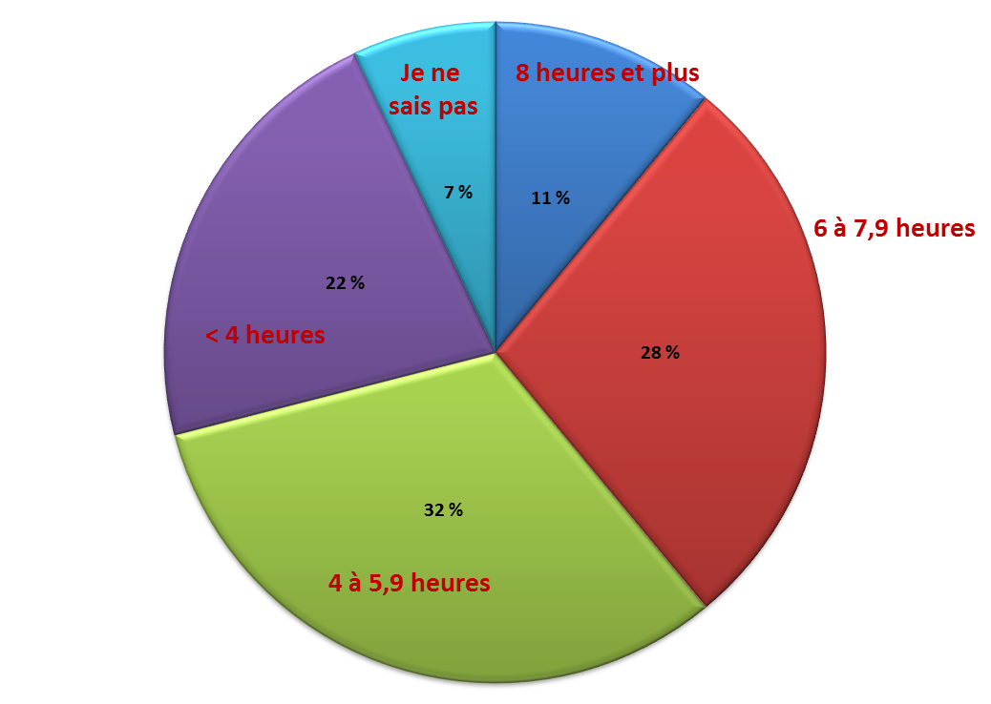
Seulement 11 % des conducteurs avaient dormi 8 heures ou plus la nuit précédant l’accident
Question : « Combien d’heures aviez-vous dormi la nuit précédente? »
Notes:
Narration complète : « Dans la même étude, on a demandé aux conducteurs “Combien d’heures aviez-vous dormi la nuit avant l’accident?” Seulement 11 % d’entre eux avaient dormi 8 heures ou plus, tandis que 28 % avaient dormi entre 6 et 7,9 heures. Un total de 54 % avaient obtenu moins de 6 heures de sommeil. Le manque de sommeil est la principale cause des accidents liés à la fatigue. »
_____________________________
Complément d’information : Comme précédemment, il s’agit d’une étude menée par l’Université de la Caroline du Nord : entrevues auprès de 312 automobilistes qui avaient eu un accident après s’être endormis au volant.
Source : Stutts et al., 1999.

Slide 29

Les signes objectifs de somnolence pendant la conduite (1 de 2)
Yeux :
  Affaissement des paupières
Perte de concentration
Bâillement
Pensées :
  Décousues, qui s’égarent
  Hallucinations sporadiques
Mouvements de la tête :
  Léger balancement
  Mouvements saccadés
Champ de vision réduit (vision télescopique)
Notes:
Narration complète : « Tentez d’évaluer votre degré de fatigue en fonction de signes objectifs. Ces derniers comprennent l’affaissement des paupières et une perte de concentration; des bâillements fréquents; des pensées décousues et qui s’égarent; des hallucinations sporadiques; des mouvements de la tête comme un léger balancement ou des mouvements saccadés; et un champ de vision réduit. Un exemple du rétrécissement du champ visuel serait d’oublier de regarder dans ses miroirs. »

Slide 30
Les signes objectifs de somnolence pendant la conduite (2 de 2)
Mouvements du corps :
  S’agiter, changer de position
  Régler les fenêtres, jouer avec le système de ventilation
Contrôle du véhicule :
  Conduire en zigzag (progressivement)
  Franchir une bande rugueuse
  Dériver puis donner un brusque coup de volant pour revenir dans la voie
  Avoir de la difficulté à maintenir une vitesse constante
Diminution des réflexes
Microsommeils
Notes:
Narration complète : « Les mouvements du corps comme l’agitation, les changements de position, le fait de baisser la fenêtre ou de régler la climatisation sont d’autres signes objectifs et manifestes de somnolence. La maîtrise du véhicule peut aussi être compromise : par exemple, le conducteur peut zigzaguer, rouler sur les bandes rugueuses, faire des embardées, avoir de la difficulté à maintenir une vitesse constante. Notons aussi une diminution des réflexes ainsi que la présence de microsommeils. »
______________
Remarques : Le microsommeil est un passage transitoire du cerveau à un sommeil léger, même si les yeux sont encore ouverts. C’est comme une caméra sans pellicule. Les renseignements entrent, mais ils ne sont pas enregistrés.

Slide 31
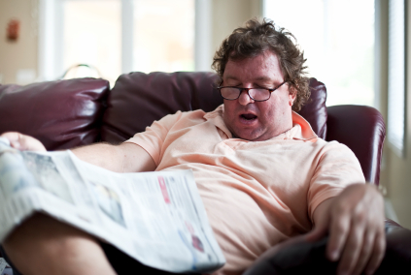
Effets d’un manque de sommeil sur la santé (1 de 2)
Augmentation de la tension artérielle
Augmentation du risque de maladies cardiaques
Problèmes gastro-intestinaux
Augmentation du nombre de congés de maladie
Augmentation du nombre de calories consommées
Prise de poids
Notes:
Narration complète : « Les effets sur la santé d’une dette de sommeil ne se font pas sentir immédiatement, mais sont tout aussi dangereux. Ils comprennent l’augmentation de la tension artérielle, l’augmentation du risque de maladies cardiaques, des problèmes gastro-intestinaux, l’augmentation des congés de maladie, l’augmentation du nombre de calories consommées et une prise de poids. »
________
Source principale : Saltzman et Belzer, 2007.

Slide 32
Effets d’un manque de sommeil sur la santé (2 de 2)
Augmentation du risque de diabète
Réduction du fonctionnement du système immunitaire
Irritabilité
Perturbation des relations avec les autres
Aggravation des troubles psychiatriques
Réduction de la qualité de vie
Notes:
Narration complète : « Il y a aussi un risque accru de diabète, une réduction du fonctionnement du système immunitaire, de l’irritabilité, la perturbation des relations interpersonnelles, l’aggravation des troubles psychiatriques et la diminution de la qualité de vie. »
___________________
Source principale : Saltzman et Belzer, 2007.

Slide 33
Souffrez-vous d’un manque de sommeil chronique?
Vous endormez-vous en cinq minutes ou moins?
Pouvez-vous faire une sieste n’importe où, n’importe quand?
Vous sentez-vous somnolent lorsque vous vous ennuyez?
Vous endormez-vous facilement lorsque vous regardez la télévision ou allez au cinéma?
Vous endormez-vous lorsque vous êtes arrêté à un feu de circulation?
Notes:
Narration complète : « Souffrez-vous d’un manque chronique de sommeil? Vous endormez-vous en cinq minutes ou moins? Pouvez-vous faire une sieste n’importe où, n’importe quand? Vous sentez-vous somnolent lorsque vous vous ennuyez? Vous endormez-vous facilement lorsque vous regardez la télévision ou allez au cinéma? Vous endormez-vous lorsque vous êtes arrêté à un feu de circulation? »

Slide 34
La dette de sommeil
Si vous avez répondu « oui » aux questions précédentes, vous souffrez probablement d’un manque de sommeil chronique.
En d’autres mots, vous avez accumulé une dette de sommeil.
Comme un prêt bancaire, vous devez la rembourser.
La seule façon de rembourser votre dette de sommeil est de → DORMIR suffisamment!
Notes:
Narration complète : « Si vous avez répondu “oui” aux questions précédentes, vous souffrez probablement d’un manque de sommeil chronique. En d’autres mots, vous avez accumulé une dette de sommeil. Comme un prêt bancaire, vous devez la rembourser. Il y a une seule façon de rembourser votre dette : dormir suffisamment! Vous n’avez pas à rembourser le sommeil heure pour heure, mais, comme le remboursement d’autres dettes, cela pourra prendre un certain temps. On en récupère habituellement 80 % après une bonne nuit de sommeil. »

Slide 35

La récupération d’un manque de sommeil
Elle commence après une bonne nuit de sommeil.
Elle peut ne pas être complète jusqu’à ce que vous ayez bénéficié de plusieurs bonnes nuits de sommeil (au moins trois).
Des solutions existent :
  Soyez bien reposé au début du quart de travail.
  Lorsque c’est possible, dormez jusqu’à ce que vous vous réveilliez.
  Assurez-vous d’avoir plus qu’une seule bonne nuit de sommeil pendant les fins de semaine.
Dans une certaine mesure, le sommeil supplémentaire peut être « mis en banque ».
Notes:
Narration complète : « Premièrement, les bonnes nouvelles : la récupération commence après une bonne nuit de sommeil. Cependant, la récupération peut ne pas être complète jusqu’à ce que vous ayez obtenu plusieurs bonnes nuits de sommeil. La vraie solution implique des changements de style de vie. Ne manquez pas de sommeil dès le départ, partez bien reposé. Lorsque cela est possible, dormez jusqu’à ce que vous vous réveilliez, ne réglez pas le réveil les fins de semaine. En effet, assurez-vous d’avoir plus qu’une seule bonne nuit de sommeil les fins de semaine. Il y a d’autres bonnes nouvelles : dans une certaine mesure, le sommeil supplémentaire peut être “mis en banque”. Dormir plus longtemps pendant les fins de semaine devrait vous aider tout au long de la semaine. »
_______________________
Complément d’information : La possibilité de « mettre en banque » du sommeil supplémentaire est évoquée dans une étude sur le manque de sommeil menée par le Walter Reed Army Institute of Research (Balkin, 2011). Les sujets ayant passé 10 heures par nuit au lit pendant une semaine avant une période de privation de sommeil étaient plus alertes que ceux qui avaient suivi leur routine normale (de 7 à 8 heures au lit) avant la période de privation de sommeil.

Slide 36
Accidents causés par la fatigue
Sujets :
Caractéristiques
Façons dont la fatigue cause des accidents
Nombre d’accidents causés par la fatigue :
  Accidents graves
  Accidents mortels pour le conducteur
Cause difficile à déterminer
Notes:
Narration complète : « Maintenant, nous allons discuter des accidents liés à la fatigue, de leurs caractéristiques, des façons dont la fatigue cause des accidents et du nombre d’accidents liés à la fatigue. »

Slide 37

Accidents causés par la fatigue
Habituellement, on constate la sortie de route d’un seul véhicule.
Le conducteur est seul dans son véhicule.
Les accidents se produisent souvent sur les autoroutes ou sur des trajets monotones.
La plupart ont lieu tôt le matin, particulièrement entre 2 et 7 h.
Il s’agit habituellement d’accidents graves.
Notes:
Narration complète : « Que se produirait-il si vous fermiez les yeux pendant 10 secondes pendant que vous conduisez? Vous sortiriez probablement de la voie et entreriez en collision avec quelque chose. Il s’agit de l’accident typique lié à la fatigue. Ce type d’accident implique habituellement la sortie de route d’un seul véhicule, bien que vous puissiez dériver vers la gauche et avoir une collision frontale. Si vous restez dans votre voie, une collision par l’arrière à haute vitesse peut se produire. Les conducteurs qui s’endorment sont en général seuls dans leur véhicule, et conduisent souvent sur des routes monotones. Ces types d’accidents sont plus susceptibles de se produire tôt le matin, particulièrement entre 2 et 7 heures. Les accidents liés à la fatigue sont habituellement graves. Ils sont deux fois plus susceptibles que les autres accidents de causer des blessures graves ou la mort. »

Slide 38

Cause principale : manque de sommeil
Une étude australienne a démontré que les conducteurs de camion ayant dormi moins de 6 heures étaient :
  3 fois plus susceptibles d’avoir un incident grave.
  2,5 fois plus susceptibles de s’endormir au volant.
Notes:
Narration complète : « Les accidents liés à la fatigue sont habituellement associés à un manque de sommeil avant l’accident. Une étude australienne a démontré que les conducteurs de camion qui avaient dormi moins de six heures étaient trois fois plus susceptibles d’avoir un incident grave et deux fois et demie plus susceptibles de s’endormir au volant. »
_____________________
Étude australienne : Arnold et Hartley, 1998.

Slide 39
Taux relatif d’accidents selon l’heure de la journée
Notes:
Narration complète : « Ce graphique montre le taux relatif d’accidents mortels liés à la fatigue au cours d’une journée. On observe une augmentation importante du nombre d’accidents mortels entre 2 heures et 7 heures du matin. Remarquez aussi un accroissement, bien que moins marqué, du nombre d’accidents mortels au milieu de l’après-midi. »
__________________________
Complément d’information : Le graphique montre le taux relatif d’accidents mortels liés à la fatigue sur une période de 24 heures pour les véhicules lourds. Tous les jours de la semaine sont combinés. Il ne s’agit que d’estimations puisque les taux sont fondés en partie sur des évaluations approximatives de kilométrage du véhicule par heure du jour. Les données sont normalisées, donc le taux de 24 heures est égal à 1,0.
Source : R.R. Knipling, Safety for the Long Haul; Large Truck Crash Risk, Causation, & Prevention, 2009.
Selon une étude sur les causes des accidents de véhicules lourds (Large Truck Crash Causation Study, ou LTCCS) (un ensemble de données différentes de celles présentées sur cette diapositive), 62 % des accidents où le conducteur s’était endormi au volant s’étaient produits entre 4 h et 6 h du matin.

Slide 40

La fatigue peut être en cause dans les accidents en raison des deux éléments suivants :
Elle augmente le risque d’erreurs de conduite.
La personne s’endort au volant.
FACTEURS DE RISQUE
ACCIDENT
Notes:
Narration complète : « La fatigue peut être en cause dans les accidents en raison des deux éléments suivants. Premièrement, la fatigue peut augmenter le risque d’erreurs de conduite. Par exemple, vous pouvez ne pas voir un véhicule venant en sens inverse lorsque vous effectuez un virage à gauche. Deuxièmement, la fatigue peut causer directement un accident si vous vous endormez au volant. Le schéma suivant montre une période de conduite précédant un accident. Les facteurs de risque, comme la fatigue, existaient avant l’accident. Et, habituellement, il y a aussi une cause directe et immédiate à l’accident, comme l’endormissement au volant ou une erreur du conducteur. »
_____________________________
Graphique tiré de Safety for the Long Haul; Large Truck Crash Risk, Causation, & Prevention (Knipling, 2009). Utilisation autorisée.

Slide 41
Combien d’accidents de véhicules lourds sont liés à la fatigue?
Étude sur les causes des accidents de véhicules lourds (LTCCS) :
Étude en profondeur d’environ 1 000 accidents graves impliquant un véhicule lourd.
4 % des accidents ont été principalement causés par un conducteur qui s’est endormi au volant.
Un grand nombre (13 %) impliquaient la fatigue du conducteur comme facteur connexe.
La fatigue non détectée pourrait avoir été un facteur dans d’autres accidents.
Notes:
Narration complète : « Combien d’accidents impliquant un véhicule lourd sont liés à la fatigue? Une étude réalisée par le ministère américain des Transports a conduit à l’examen approfondi d’environ 1 000 accidents graves impliquant un véhicule lourd. Ces accidents avaient causé des blessures ou des décès. Environ 4 % des accidents étaient dus au fait que le conducteur s’était endormi au volant. Dans 13 % des accidents, la fatigue du conducteur était un facteur contributif. La fatigue non détectée pourrait avoir été en cause dans d’autres accidents. »
_________________________________
Complément d’information : Les statistiques fournies par la police (y compris les bases de données fondées sur les rapports d’accident comme le General Estimates System [GES] et le Fatality Analysis Reporting System [FARS] aux États-Unis) sont habituellement des sous-estimations parce que les investigations sont relativement sommaires.
Sources : R.R. Knipling, Safety for the Long Haul; Large Truck Crash Risk, Causation, & Prevention, 2009; Starnes, 2006.

Slide 42
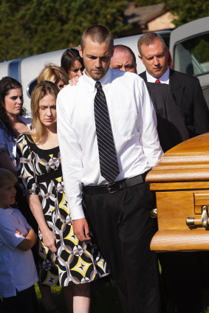
Les accidents mortels pour le conducteur
Étude réalisée par le National Transportation Safety Board (NTSB) en 1990 et portant sur 182 accidents mortels impliquant un véhicule lourd :
La plupart des accidents étaient la conséquence d’une sortie de route impliquant un seul véhicule.
Une étude approfondie de ces accidents a révélé que la fatigue était un facteur déterminant dans 31 % d’entre eux.
La fatigue était la principale cause d’accident.
Un arrêt cardiaque et d’autres problèmes de santé soudains étaient également des causes majeures de tels accidents.
En 2009 aux États-Unis, plus de 400 conducteurs de véhicules lourds sont décédés dans des accidents.
Notes:
Narration complète : « La fatigue et l’endormissement au volant sont les causes principales des accidents dans lesquels des conducteurs de camion et d’autobus perdent la vie. En 1990, le National Transportation Safety Board a étudié 182 accidents mortels impliquant un véhicule lourd. La plupart étaient la conséquence d’une sortie de route impliquant un seul véhicule. Une étude approfondie de ces accidents a révélé que la fatigue était un facteur déterminant dans 31 % d’entre eux. La fatigue était donc la cause d’accident la plus importante. De récentes études sur les accidents soutiennent cette conclusion et supposent que des arrêts cardiaques et d’autres problèmes de santé soudains sont également des causes importantes. En 2009, aux États-Unis, plus de 400 conducteurs de camion et d’autobus sont morts dans des accidents. »
____________________
Source : NTSB, 1990.
La fatigue était la cause principale de 56 accidents sur 182 (31 %).
Note supplémentaire au formateur : On doit se garder de généraliser la statistique de 31 % à l’ensemble des accidents, par exemple « tous les accidents mortels de camions » ou « tous les accidents de camions ». Néanmoins, elle est fondamentale parce qu’elle démontre l’importance des accidents dus à la fatigue chez les conducteurs de véhicules lourds.

Slide 43
La difficulté à évaluer les accidents liés à la fatigue
Le conducteur :
  peut être mort ou gravement blessé.
  peut ne pas savoir ce qui s’est passé.
  peut ne pas admettre s’être endormi.
La fatigue contribue à des accidents de manière plus subtile.
La fatigue, la distraction et d’autres causes peuvent être confondues.
Ainsi, plusieurs facteurs affectent les statistiques sur les accidents liés à la fatigue.
Notes:
Narration complète : « Nous vous avons fourni les meilleures statistiques disponibles, mais vous devez reconnaître qu’il est difficile d’évaluer le nombre d’accidents liés à la fatigue. Le conducteur peut être mort ou gravement blessé, ne pas savoir ce qui s’est passé ou ne pas admettre s’être endormi. De plus, comme nous l’avons déjà indiqué, la fatigue contribue à des accidents de manière plus subtile. La fatigue, la distraction et d’autres causes peuvent être confondues. Finalement, de nombreux facteurs affectent les statistiques sur la fatigue, ainsi il n’y a pas une seule bonne estimation. »

Slide 44
Leçon 1 : Évaluation des acquis
Lequel des énoncés suivants est vrai?
  Le sommeil est un besoin physiologique.
  Les accidents causés par l’endormissement au volant sont la principale cause de décès chez les conducteurs de véhicules lourds.
  Un mauvais sommeil aggrave de nombreux problèmes de santé.
  Toutes ces réponses.
Notes:
Nº 1. Bonne réponse : D.

Slide 45
Leçon 1 : Évaluation des acquis (suite)
Lequel de ces éléments est considéré comme un facteur de fatigue liée à la tâche?
  Conduire sur un trajet monotone.
  Conduire pendant un creux circadien.
  Manquer de sommeil au début du quart de travail.
  Être éveillé depuis plus de 18 heures.
  Toutes ces réponses.
Notes:
Nº 2. Bonne réponse : A. Les autres sont liés à la fatigue interne.

Slide 46
Leçon 1 : Évaluation des acquis (suite)
Lequel des éléments suivants n’est pas l’effet d’un manque de sommeil (fatigue chronique)?
  Augmentation de la tension artérielle.
  Diminution de l’appétit.
  Augmentation du risque de diabète.
  Irritabilité.
Notes:
Nº 3. Bonne réponse : B. Au contraire, le manque de sommeil entraîne habituellement l’augmentation de l’appétit (la consommation de calories).

Slide 47
Leçon 1 : Évaluation des acquis (suite)
Lequel de ces éléments est un signe de somnolence du conducteur?
  Yeux larmoyants et clignements fréquents.
  Distraction facile (ex. : signalisation routière, paysage).
  Conduite erratique : déviation et retour brusque dans la voie, avec conduite en zigzag.
  Corps rigide et mouvements réduits.
Notes:
Nº 4. Bonne réponse : C.

Slide 48
Leçon 1 : Évaluation des acquis (suite)
Lequel des énoncés suivants est faux?
  La fatigue peut être une cause directe d’accident (s’endormir au volant) ou un facteur contributif.
  Le NTSB a démontré que l’endormissement au volant est la cause principale de 31 % des accidents mortels impliquant un véhicule lourd.
  Il est difficile d’évaluer le nombre exact d’accidents liés à la fatigue.
  L’étude sur les causes des accidents de véhicules lourds (LTCCS) a démontré que la majorité était liée à la fatigue.
Notes:
Nº 5. Bonne réponse : D. L’étude sur les causes des accidents de véhicules lourds a révélé que la fatigue était un facteur connexe dans 13 % des accidents. De plus, 4 % d’entre eux s’étaient produits parce que le conducteur s’était endormi au volant; l’endormissement en était donc la cause directe.

Slide 49
Leçon 2 : Le sommeil et les autres facteurs affectant la vigilance
Notes:
Narration complète : « Nous voici à la leçon 2 de la formation du conducteur. Premièrement, nous verrons ce qu’est le sommeil. Ensuite, nous passerons en revue les facteurs qui affectent la vigilance et la performance ainsi que les différences individuelles de sensibilité à la fatigue. En effet, nous verrons que la fatigue ne nous affecte pas tous de la même façon. »

Slide 50
Qu’est-ce que le sommeil?
Sujets :
Les caractéristiques principales du sommeil
Les types de sommeil et stades du sommeil
L’inertie du sommeil
Le rapport entre l’âge et le sommeil
Les facteurs affectant la qualité du sommeil
Notes:
Narration complète : « Notre discussion sur ce qu’est le sommeil couvrira les caractéristiques principales du sommeil, les types de sommeil et les stades du sommeil, l’inertie du sommeil (c’est-à-dire la somnolence ressentie au réveil), le rapport entre l’âge et le sommeil et les facteurs affectant la qualité du sommeil. »

Slide 51

Caractéristiques clés du sommeil
Le sommeil est nécessaire pour performer et se sentir bien, mais personne ne sait exactement comment ou pourquoi!
Les cellules du cerveau se développent et des connexions sont établies pendant le sommeil.
Le sommeil est différent du repos.
Le sommeil est complexe : le cerveau ne fait pas que se reposer.
Notes:
Narration complète : « Quelles sont les caractéristiques principales du sommeil? Nous savons que le sommeil est nécessaire pour performer et se sentir bien, mais personne ne sait exactement comment ou pourquoi! Cependant, nous savons que les cellules du cerveau se développent et que des connexions sont établies pendant le sommeil. Le sommeil n’est pas l’équivalent du repos; il y a une énorme différence entre les deux. Nous savons grâce à la recherche que le sommeil est complexe. Le cerveau ne fait pas que se reposer pendant qu’on dort. »
___________________________
Complément d’information : Le sommeil est étudié dans des laboratoires du sommeil où les gens sont observés par EEG (électroencéphalogramme), ainsi que leur rythme cardiaque et leur respiration.

Slide 52
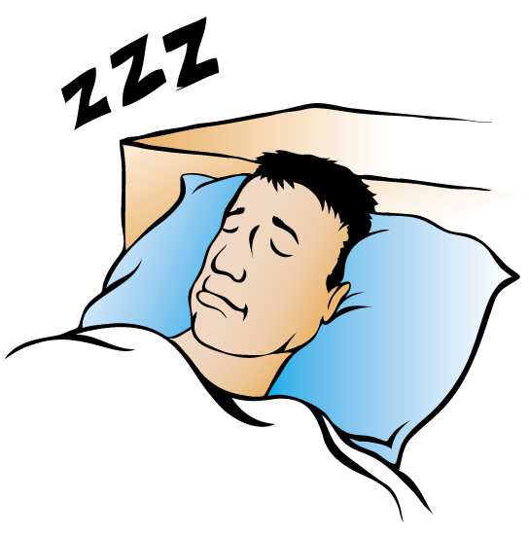
Deux types de sommeil
Sommeil lent (sans mouvements oculaires rapides) :
  L’activité du cerveau est réduite, mais elle fluctue.
  Il se compose de 4 stades de sommeil de profondeur différente et qui se répètent (4 à 5 cycles d’une durée approximative de 90 minutes pendant une nuit de sommeil).
Sommeil paradoxal (avec mouvements oculaires rapides) :
  Le cerveau est actif.
  On constate des mouvements oculaires rapides.
  Le sujet rêve.
  Il y a perte de tonus musculaire (paralysie).
Notes:
Narration complète : « Il y a en fait deux types de sommeil. Le sommeil “ordinaire” – soit le sommeil lent – occupe presque toute la nuit. Comparativement à l’état de veille, pendant ce sommeil l’activité cérébrale est réduite, mais elle fluctue. Ce sommeil se compose de quatre stades qui sont de profondeur différente et qui se répètent. Ils varient d’un sommeil léger à profond et chacun implique un degré différent d’activité cérébrale. Le second type de sommeil est le sommeil paradoxal. Le cerveau est très actif, presque comme si la personne était éveillée. Ses yeux bougent rapidement, comme ils le feraient durant la vision réelle, et les rêves se succèdent. La personne perd son tonus musculaire pendant les rêves, un peu comme si elle était paralysée. À titre de comparaison, le sommeil paradoxal est comme une voiture au point mort, mais dont le moteur tourne à haut régime! »
_________________________
Complément d’information : Sur le plan technique, le sommeil lent est appelé en anglais « sommeil à ondes lentes ». Le tracé EEG de ses quatre stades est distinct. Les ondes enregistrées ressemblent moins à celles de l’état de veille que les ondes du sommeil paradoxal. Une perte de tonus se produit dans les groupes musculaires principaux, mais pas dans les muscles oculaires.

Slide 53
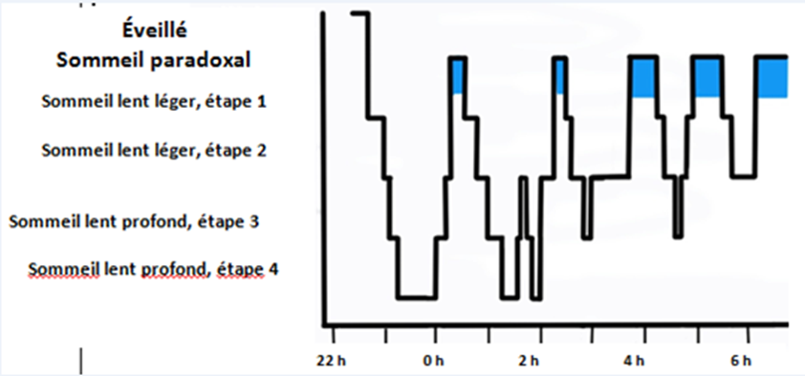
États et phases du sommeil
Notes:
Narration complète : « Ce graphique illustre les phases du sommeil nocturne d’un jeune adulte en santé. À la gauche, l’axe vertical détaille les six états du cerveau : éveil, sommeil paradoxal et étapes 1, 2, 3 et 4 du sommeil lent. Cette personne dort de 23 heures à 7 heures le matin environ. La nuit commence par une longue période de sommeil lent, avec une progression des stades, à la fois vers le bas et vers le haut. Cette opération est répétée toute la nuit, mais avec l’ajout de périodes de sommeil paradoxal, qui sont indiquées par les zones grisées. Alors que la nuit progresse, les périodes de sommeil paradoxal deviennent plus fréquentes et plus longues. Vous voyez aussi que, vers le matin, les périodes de sommeil lent ne sont pas aussi profondes. »

Slide 54
Inertie du sommeil
Elle se définit comme la somnolence au réveil.
Elle peut durer 20 minutes ou plus.
Elle peut affecter la conduite (particulièrement avant l’aube).
La caféine aide à y mettre fin.
Notes:
Narration complète : « L’inertie du sommeil est la somnolence que vous ressentez au réveil, particulièrement après un sommeil profond. Elle peut durer 20 minutes ou plus. L’inertie du sommeil peut affecter la conduite, particulièrement si vous vous levez avant l’aube. Le café et d’autres boissons à la caféine aident à vous réveiller. »

Slide 55


Le rapport entre l’âge et le sommeil
Les adultes ont besoin de sept à huit heures de sommeil.
Les adolescents et les enfants ont plus besoin de sommeil.
Les adultes plus âgés :
  ont un sommeil plus léger.
  ont un sommeil plus facilement perturbé.
  peuvent faire un plus grand nombre de siestes.
  ne sont pas plus susceptibles de s’endormir au volant.
Les jeunes hommes (< 30 ans) représentent le groupe le plus à risque d’avoir des accidents liés à l’endormissement au volant.
Mais, tout le monde peut être à risque!
Notes:
Narration complète : « Chaque personne a besoin de sommeil et peu de gens dorment suffisamment. Les adultes en ont besoin de sept à huit heures chaque jour, tandis que les adolescents et les enfants ont plus besoin de sommeil. Les adultes plus âgés ont tendance à avoir un sommeil plus léger et plus facilement perturbé. Ils peuvent faire un plus grand nombre de siestes, mais ils ne sont pas plus susceptibles de s’endormir au volant que les autres catégories de conducteurs. Dans la population en général, les jeunes hommes de moins de 30 ans sont le groupe le plus à risque d’avoir un accident lié à l’endormissement au volant. Mais, tout le monde peut être à risque! »
__________
Complément d’information : Les gens peuvent fonctionner longtemps sans obtenir une quantité suffisante de sommeil, mais leur performance s’en ressent. Souvent, ils vont s’adapter à leur performance médiocre, qu’ils finissent par considérer comme tout à fait normale.

Slide 56
Facteurs affectant la qualité du sommeil
La quantité de sommeil affecte sa qualité.
D’autres facteurs affectent la qualité du sommeil :
  Le confort du lit.
  L’obscurité de la pièce.
  L’heure du jour (sommeil plus profond durant les creux circadiens).
  Le bruit.
  La température (on dort mieux au frais).
  Toute autre chose qui peut vous réveiller.
Notes:
Narration complète : « Qu’est-ce qui détermine la qualité du sommeil? Premièrement, la quantité affecte la qualité. Plus vous dormez longtemps, plus vous êtes susceptible de passer à travers tous les stades du sommeil. Les autres facteurs affectant la qualité du sommeil comprennent le confort du lit, l’obscurité de la pièce, l’heure du jour, le bruit, la température et toute autre chose qui pourrait affecter votre sommeil. En ce qui concerne l’heure du jour, votre sommeil sera meilleur en quantité et en qualité s’il est pris lors des creux circadiens et particulièrement entre 22 h et 7 h. »

Slide 57
Facteurs affectant la vigilance et la performance
Sujets :
Révision : fatigue interne versus fatigue liée
à la tâche
Quantité et qualité de sommeil (à noter que le sommeil entrecoupé est beaucoup moins réparateur)
Heure du jour (rythmes circadiens)
Période d’éveil
Temps passé à la tâche
Autres facteurs environnementaux et liés
à la tâche
Exigences de la tâche et attentes en matière de performance
Notes:
Narration complète : « Maintenant, nous allons réviser les nombreux facteurs qui affectent votre vigilance et votre performance. Nous aborderons les concepts de fatigue interne et de fatigue liée à la tâche, la quantité de sommeil, l’heure du jour et les rythmes circadiens, la période d’éveil, le temps passé à une tâche (comme les heures de conduite), les autres facteurs environnementaux et liés à la tâche ainsi que la relation entre les exigences de la tâche et les attentes en matière de performance. Un autre facteur, les différences individuelles dans la sensibilité à la fatigue, sera présenté à la section suivante. »

Slide 58
Fatigue interne versus fatigue liée à la tâche (1 de 2)
Catégorie de fatigue | Source générale | Facteurs
Fatigue interne | Fonctionnement du corps | Quantité de sommeil récent Heure du jour Période d’éveil Consommation de stimulants et d’autres drogues Santé globale Humeur Différences individuelles
Fatigue liée à la tâche
Notes:
Narration complète : « Plus tôt, nous avons fait une distinction entre la fatigue interne et la fatigue liée à la tâche. La fatigue interne est liée à la physiologie du corps, y compris la physiologie du cerveau. Ses facteurs précis sont la quantité récente de sommeil, l’heure du jour, la période d’éveil, les stimulants et autres drogues consommés, la santé globale, l’humeur et les différences individuelles dans la sensibilité à la fatigue. Ces dernières sont en partie la cause des troubles du sommeil. »
______________________

Slide 59
Fatigue interne versus fatigue liée à la tâche (2 de 2)
Catégorie de fatigue | Source générale | Facteurs
Fatigue interne | Fonctionnement du corps | Quantité de sommeil récent Heure du jour Période d’éveil Consommation de stimulants et d’autres drogues Santé globale Humeur Différences individuelles
Fatigue liée à la tâche | Tâche (conduite, autre travail) | Temps passé à la tâche (ex. : les heures de conduite) Complexité de la tâche Monotonie de la tâche
Notes:
Narration complète : « La fatigue liée à la tâche a moins d’effet mais elle est tout de même importante. La fatigue liée à la tâche concerne ce que vous faites et depuis combien de temps vous le faites. Plus précisément, ses principaux facteurs sont le temps passé à la tâche (comme les heures de conduite), la complexité de la tâche et la monotonie de la tâche. Ces facteurs peuvent interagir pour affecter votre vigilance et votre fatigue globale. Par exemple, si vous n’avez pas assez dormi, conduire de nombreuses heures vous affectera davantage. »

Slide 60
Quantité de sommeil
Importance de la dernière période principale de sommeil (ex. : la nuit précédente)
Les récentes périodes de sommeil (ex. : les nuits précédentes, y compris la fin de semaine précédente)
Les siestes
Notes:
Narration complète : « Le sommeil est le principal remède à la fatigue. La quantité d’heures de sommeil accumulées lors de la plus récente période principale de sommeil – pour la plupart des gens, il s’agit de la nuit précédente – est le facteur le plus important à considérer. Les périodes de sommeil précédentes, y compris les nuits qui précèdent et même la fin de semaine précédente, ont une incidence sur votre vigilance actuelle. Et faire une courte sieste peut réellement améliorer votre vigilance. »
_______________________
Note supplémentaire au formateur : Les diapositives suivantes donnent plus de détails sur la première et la dernière puce. En ce qui a trait aux périodes de sommeil antérieures, rappelez-vous ce que vous avez appris plus tôt sur la dette de sommeil et le temps de récupération.

Slide 61
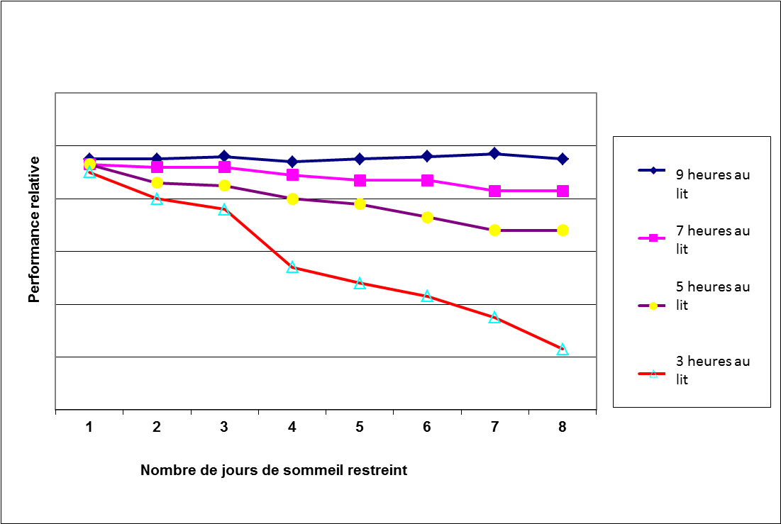
Effets progressifs et cumulatifs de différentes quantités de sommeil sur la performance
Notes:
Narration complète : « Ce graphique montre les effets progressifs et cumulatifs de différentes quantités de sommeil sur la performance. L’étude sur le manque de sommeil a été menée avec des conducteurs de véhicules lourds qui avaient accepté de vivre dans un laboratoire de sommeil pendant près de deux semaines. Le graphique montre la performance relative dans une tâche exigeant de la vigilance pendant une période de huit jours de sommeil restreint. Il y avait quatre groupes. La ligne supérieure bleue représente ceux qui chaque nuit ont passé neuf heures au lit. Comme vous pouvez le voir, leur performance demeure constante et élevée pendant les huit jours. La ligne rose indique ceux qui ont passé sept heures au lit. Ils ont assez bien réussi, bien que nous observions une légère diminution de la performance au cours des huit jours. La ligne suivante montre ceux qui ont eu cinq heures de sommeil; leur performance a subi une baisse constante. Maintenant, regardez la ligne rouge montrant la détérioration de la performance des conducteurs ayant dormi seulement trois heures par nuit. Leur performance a considérablement diminué. Remarquez que toutes les différences sont progressives, c’est-à-dire qu’elles s’accentuent et deviennent plus prononcées au fil des jours. Si vous conduisez pendant une semaine sans obtenir chaque nuit suffisamment de sommeil, votre performance diminuera progressivement, comme vous le voyez dans ce graphique. »
__________________________
Source citée : Balkin et al., 2000.
C’est un bon exemple d’étude de privation ciblée de sommeil (dans un même groupe, sommeil suffisant pour certains, insuffisant pour d’autres).
Selon d’autres études, peu de sommeil vaut beaucoup mieux qu’une absence de sommeil. La mesure de la performance était le test de vigilance psychomoteur, une mesure de l’attention visuelle souvent utilisée dans les études pour mesurer la vigilance et la fatigue. Cette étude, dont les sujets étaient des conducteurs, a été menée par le Walter Reed Army Institute of Research.
Note supplémentaire au formateur :
Certaines personnes peuvent éprouver des difficultés à interpréter les graphiques. Assurez-vous qu’elles comprennent bien les conséquences clés des effets cumulatifs d’un manque de sommeil. Au fur et à mesure que la privation de sommeil (légère ou importante) se poursuit, la dette de sommeil s’accumule et la performance se détériore.

Slide 62

Siestes
Une sieste de 20 minutes est le meilleur remède à la somnolence sur la route!
Une sieste peut grandement améliorer la vigilance et la performance du conducteur pendant approximativement deux heures.
Dans une étude de la NASA sur les pilotes de ligne, les siestes planifiées ont réduit l’assoupissement subséquent de 50 % et les erreurs de 34 %.
La durée optimale de la sieste est de 20 à 40 minutes.
Deux mises en garde :
  Il faut se méfier de la somnolence au réveil après une sieste (inertie du sommeil), particulièrement après une plus longue sieste.
  Les siestes plus longues peuvent perturber la prochaine période principale de sommeil.
Notes:
Narration complète : « Connaissez-vous l’expression sieste énergisante? Les siestes ont vraiment un effet puissant sur la vigilance. Elles sont le meilleur antidote à la fatigue et à la somnolence sur la route. Même un petit somme de 20 minutes peut grandement améliorer la vigilance et la performance pendant les heures subséquentes, soit approximativement pendant une heure et demie à deux heures. La NASA a mené une étude sur les pilotes de ligne qui traversent le Pacifique. Dans cette étude, l’ajout de siestes planifiées a permis de réduire de 50 % les épisodes de somnolence subséquente et de 34 % les erreurs d’atterrissage. À moins que vous n’ayez une importante dette de sommeil, la durée optimale d’une sieste devrait être de 20 à 40 minutes. Deux mises en garde. D’abord, méfiez-vous de la somnolence au réveil (ou inertie du sommeil) après une sieste, particulièrement en cas de siestes plus longues. Ensuite, sachez que votre prochaine période principale de sommeil pourrait être perturbée après une sieste prolongée. Bien que les siestes courtes soient habituellement meilleures, des siestes prolongées sont nécessaires si vous avez accumulé une dette de sommeil ou si vous avez besoin de sommeil supplémentaire pour vous aider à traverser un changement de quart de travail. »
_______
Étude de la NASA : Rosekind et al., 1994.

Slide 63
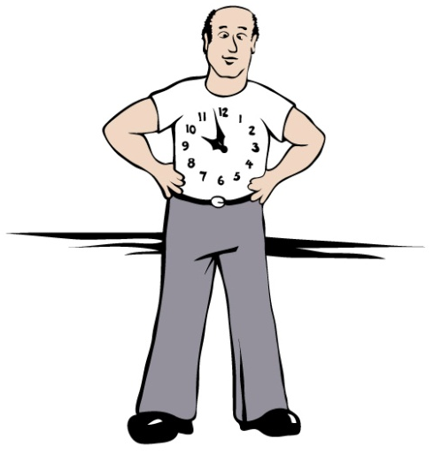
Moments de la journée
Rythmes circadiens :
Ils gèrent des fonctions physiologiques, par exemple :
  Température du corps.
  Sécrétion d’hormones.
Ils sont contrôlés par le cerveau.
Ils existent chez presque tous les animaux.
Ils résistent aux changements (comme le décalage horaire).
Ils se manifestent même si vous avez suffisamment de sommeil.
Ils sont affectés par la lumière et la noirceur.
Notes:
Narration complète : « En général, à quels moments de la journée vous endormez-vous? Pendant lesquels êtes-vous le plus vigilant? Nous avons tous de grandes variations prévisibles de notre niveau de vigilance quotidienne en raison des rythmes circadiens. Les rythmes circadiens, qui sont contrôlés par notre horloge interne, évoluent sur un cycle qui se répète approximativement toutes les 24 heures. Ils gèrent un certain nombre de fonctions, par exemple la variation de la température du corps au cours de la journée et les sécrétions hormonales. Ainsi, l’état de vigilance variera tout au long de la journée. Les rythmes circadiens sont contrôlés par le cerveau et on les retrouve chez presque tous les animaux, pas seulement chez l’homme. Ils résistent aussi aux changements, ce qui explique que nous souffrions du décalage horaire lorsque nous voyageons à travers différents fuseaux horaires. Les rythmes circadiens se manifestent même si vous dormez suffisamment et ils sont influencés par la lumière et l’obscurité. Cependant, il sera possible d’ajuster plus facilement votre horloge interne à un changement de quart de travail si vous vous exposez à une lumière vive pendant les périodes où vous devez demeurer éveillé. »

Slide 64
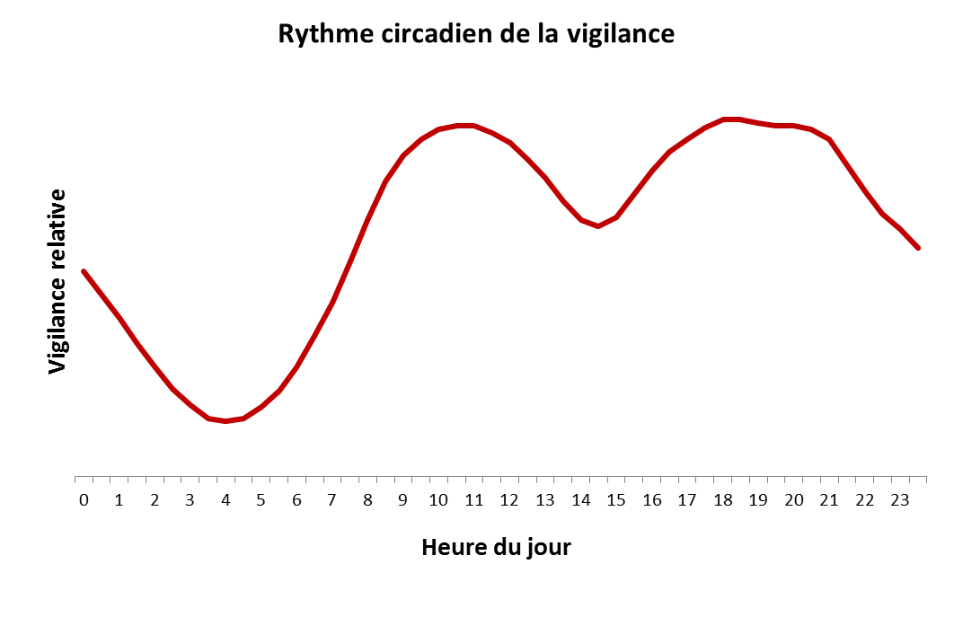
Rythme circadien quotidien
Notes:
Narration complète : « Les mesures physiologiques ne suivent pas toutes la même tendance, mais ce graphique vous donne une image globale d’un cycle circadien sur une période de 24 heures. À l’heure zéro, ou minuit, vos niveaux de vigilance et d’excitation diminuent, mais ils ne seront pas à leur plus bas avant 4 ou 5 h. À 7 h, votre vigilance augmente à nouveau rapidement jusqu’à une pointe vers la fin de la matinée. Il y a une baisse de vigilance en début d’après-midi et jusque vers 15 h, puis la vigilance augmente à nouveau en soirée. Vers 21 ou 22 h, elle recommence à diminuer. À quelques exceptions près, presque tout le monde suit cette tendance générale. »
____________________
Source : Knipling, 2009.

Slide 65

Effets des rythmes circadiens sur nos vies et notre travail
Les périodes de performance de pointe comprennent :
  le matin après 8 h (peut varier selon les gens).
  le soir jusque vers 21 h.
Il y a deux creux circadiens :
  important : entre 0 h et 7 h.
  moyen : entre 13 h et 15 h (ex. : après le dîner).
Une perturbation circadienne (ex. : un changement de fuseau horaire ou de quart de travail) peut être difficile.
Un déficit de sommeil accentue l’effet des creux circadiens sur l’état de vigilance.
Certaines personnes sont des « coqs » et d’autres des « hiboux ».
La performance est presque toujours meilleure durant les périodes de pointe du rythme circadien.
Notes:
Narration complète : « Les rythmes circadiens sont tenaces et ils nous affectent tous les jours. Les périodes de performance de pointe comprennent le matin après 8 h et le soir. Un creux important, où la vigilance à son plus bas niveau, se produit la nuit avant le lever du soleil. Une baisse modérée de la vigilance se produit au début de l’après-midi jusque vers 15 h. Une perturbation circadienne causée par un changement de fuseau horaire ou de quart de travail peut être difficile. Ses symptômes comprennent l’incapacité de dormir, la somnolence et une diminution de la performance, la mauvaise humeur, un manque de motivation et des problèmes gastro-intestinaux comme des indigestions et l’irrégularité. Un déficit de sommeil accentue l’effet des creux circadiens sur l’état de vigilance. Par ailleurs, un bon sommeil aide à passer à travers. La plupart des gens suivent la tendance générale, mais un certain nombre sont naturellement des “coqs” (ou des lève-tôt), d’autres des “hiboux” (ou des oiseaux de nuit). Quoi qu’il en soit, la performance est presque toujours meilleure durant les périodes de pointes circadiennes, même chez les hiboux. »

Slide 66
Période d’éveil
« 16 heures d’éveil » est la règle à la base des heures de service.
Une étude en laboratoire a comparé les effets sur la vigilance de longues périodes d’éveil à ceux de l’alcool (taux d’alcoolémie) :
  Plus de 17 heures d’éveil ≈ alcoolémie de 0,05 mg/100 ml.
  Plus de 24 heures d’éveil ≈ alcoolémie de 0,1 mg/100 ml.
D’autres facteurs affectent le temps d’éveil :
  Siestes.
  Rythmes circadiens.
  Inertie du sommeil (somnolence).
16 HEURES
D’ÉVEIL
Notes:
Narration complète : « En faisant abstraction des siestes faites dans la journée, combien d’heures environ êtes-vous éveillé chaque jour avant d’aller au lit? Pour la plupart des gens, c’est environ 16 heures. En fait, vous pouvez appeler le 16 heures d’éveil la règle de base des heures de service! Une étude en laboratoire a comparé les effets sur la vigilance d’une longue période d’éveil et de la consommation d’alcool. Lors de tests de performance, être éveillé pendant plus de 17 heures était l’équivalent d’un taux d’alcoolémie de 0,05 mg d’alcool par 100 ml de sang. De plus, être éveillé pendant 24 heures ou plus était l’équivalent d’un taux d’alcoolémie de 0,1 mg d’alcool par 100 ml de sang. Le temps d’éveil est affecté par d’autres facteurs, tels les siestes ou l’heure du jour (à cause du rythme circadien). »
__________
Étude citée : Dawson et Reid, 1997.

Slide 67


Temps passé à la tâche (heures de conduite ou de travail)
Certaines études montrent l’augmentation des risques d’accident après de longues heures de conduite.
Différents facteurs augmentent les effets du temps passé à la tâche :
  Difficulté de la tâche.
  Monotonie de la tâche.
  Autres facteurs liés à la vigilance (ceux déjà discutés).
La solution est de prendre des pauses (avec sieste lorsque cela est possible).
Notes:
Narration complète : « La fatigue est affectée par les tâches que vous effectuez. Le temps passé à la tâche, notamment les heures de conduite ou de travail, est un bon exemple. Certaines études démontrent l’augmentation des risques d’accident après de longues heures de conduite. La difficulté de la tâche, sa monotonie et d’autres facteurs liés à la vigilance peuvent aussi avoir un effet sur la fatigue et les risques d’accident. Le meilleur remède à la fatigue liée à la tâche est de prendre une pause, et de faire une sieste lorsque cela est possible. »

Slide 68
Exigences de la tâche et performance
Performance
Exigences de la tâche
Notes:
[Absence d’étoile]
« La nature de la tâche que vous effectuez affecte votre performance. Ce graphique illustre la performance en lien avec les exigences de la tâche. »
[Étoile de la monotonie] - « Explorons cette relation au moyen de quelques exemples. L’étoile jaune indique le rendement probable à une tâche extrêmement peu exigeante. Si une tâche n’est pas très exigeante, elle est ennuyante. La monotonie fait son apparition. Vous pouvez devenir somnolent et votre performance diminuera. Quand cela pourrait-il se produire au volant? Pendant un long trajet sur une route sans caractéristiques particulières, dans le désert par exemple, ou sur certaines autoroutes. »
[Étoile de surcharge de travail] - « À l’autre extrême, lorsqu’une tâche est trop exigeante, comme conduire dans le trafic pendant plusieurs heures, vous pouvez devenir stressé et votre performance diminuera également. Comme vous pouvez le voir, deux situations opposées peuvent entraîner une diminution de la performance. »
[Étoile du juste milieu] - « Votre performance est susceptible d’être meilleure lorsque la tâche est modérément exigeante. L’activité vous tient éveillé, mais ne vous cause pas de stress. L’étoile jaune ici montre une bonne performance dans une tâche modérément exigeante. »

Slide 69

Facteurs environnementaux affectant la vigilance
Conditions routières
Météo
Agresseurs environnementaux
(chaleur, bruit, vibration)
Caractéristiques de conception du véhicule
Clarté/obscurité
Interactions sociales
Autre stimulation
Notes:
Narration complète : « Des facteurs environnementaux affectent aussi la vigilance. Ces derniers comprennent les conditions routières, la météo, les agresseurs environnementaux (comme la chaleur, le bruit et la vibration), les caractéristiques de conception du véhicule, la clarté et l’obscurité, l’interaction sociale et d’autres stimulations. L’interaction sociale (comme une conversation) peut augmenter la vigilance, mais peut aussi occasionner de la distraction. »
_________________
Complément d’information : Les caractéristiques de conception du véhicule ayant un effet sur la vigilance, la conduite et le confort du conducteur sont traitées par l’ergonomie.

Slide 70
Différences dans le niveau de sensibilité à la fatigue
Sujets :
Signes de différences individuelles
Causes
Troubles du sommeil :
  Apnée obstructive du sommeil
  Insomnie
  Autres :
    Narcolepsie
    Syndrome des jambes sans repos
Êtes-vous très tolérant à la fatigue?
Notes:
Narration complète : « Un autre facteur important affectant votre vigilance est votre niveau de tolérance, de sensibilité à la fatigue. Nous parlerons des différences individuelles en matière de tolérance, de sensibilité à la fatigue et de leurs causes, y compris les troubles du sommeil. Les troubles du sommeil comprennent l’apnée obstructive du sommeil, l’insomnie et les autres troubles du sommeil comme la narcolepsie et le syndrome des jambes sans repos. Finalement, nous vous poserons la question : “Êtes-vous très tolérant à la fatigue?” »

Slide 71
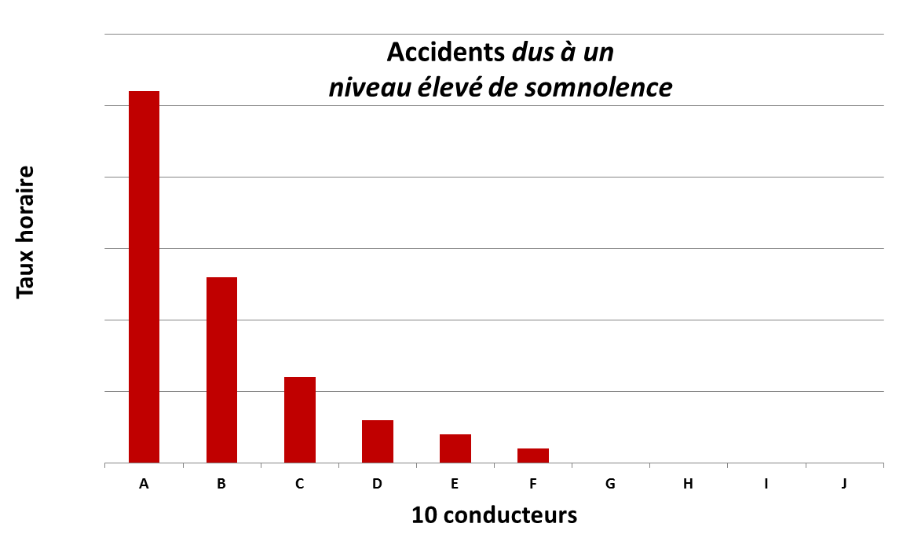
Signes de différences individuelles chez 10 conducteurs de véhicules lors d’une étude sur la sécurité
Notes:
Narration complète : « Premièrement, les signes. Nous voyons ici les résultats d’une étude sur la sécurité routière portant sur 10 conducteurs de véhicules lourds. Les barres indiquent leur taux d’implication dans des incidents de conduite dus à un niveau de somnolence élevé. Le conducteur A avait un taux d’incidents dus à la somnolence de plus de 2,5 % par heure. Le taux d’incidents dus à la somnolence du conducteur B était environ la moitié de celui du premier conducteur et ainsi de suite pour le reste des conducteurs. Notez que les conducteurs G, H, I et J n’ont pas eu d’incidents dus à une somnolence élevée pendant l’étude. Il ne s’agit que de 10 conducteurs dans une étude beaucoup plus vaste, mais les données qui se rapportent à eux illustrent les grandes différences individuelles dans le niveau de tolérance et de sensibilité à la fatigue. Ici, le conducteur A a eu presque deux fois plus d’incidents dus à une somnolence élevée que les neuf autres conducteurs combinés. »

Slide 72
Différences individuelles selon une étude sur la fatigue et la vigilance des conducteurs
Notes:
Narration complète : « Une autre étude, l’étude canado-américaine sur la fatigue et la vigilance des conducteurs, a aussi montré de grandes différences individuelles parmi les conducteurs. L’illustration le montre d’une façon différente. À la gauche, nous observons que 14 % des conducteurs ont eu le plus grand nombre d’épisodes de somnolence, les autres représentant 86 % des conducteurs. À la droite, nous voyons les périodes de somnolence observées. Les conducteurs à haut risque (soit 14 % des conducteurs) ont été victimes de 54 % de l’ensemble des périodes de somnolence observées. Les autres conducteurs (soit 86 % des conducteurs) ont été victimes de 46 % des périodes de somnolence observées. En d’autres termes, plus de la moitié du risque total était la conséquence du comportement de seulement 14 % des conducteurs. »
_____________
Source : Wylie et al., 1996.

Slide 73

Comment expliquer les différences individuelles dans la tolérance ou la sensibilité à la fatigue?
Différences dans les comportements liés au sommeil
Différences en matière de santé et de condition physique
Consommation de médicaments
Variations naturelles, génétiques
Troubles du sommeil, notamment l’apnée obstructive du sommeil (AOS)
Notes:
Narration complète : « Qu’est-ce qui cause les différences individuelles dans la résistance, la sensibilité à la fatigue? Premièrement, il y a des différences dans les comportements liés au sommeil, les bonnes et mauvaises habitudes de sommeil que nous sommes tous susceptibles d’avoir. Ensuite, il y a les différences dans l’état de santé et la condition physique générale. Plusieurs médicaments ont également des effets secondaires sur la fatigue. Il y a aussi les variations naturelles, génétiques dans nos habitudes de sommeil et notre niveau de tolérance, de sensibilité à la fatigue. Enfin, les troubles du sommeil peuvent affecter de nombreuses personnes. Le plus important parmi ceux-ci est l’apnée obstructive du sommeil ou AOS. »
___________________
Complément d’information : Le FMSCA Medical Examiner Handbook (guide du médecin expert) est une référence générale concernant la qualification médicale d’un conducteur, y compris relativement à l’AOS.

Slide 74
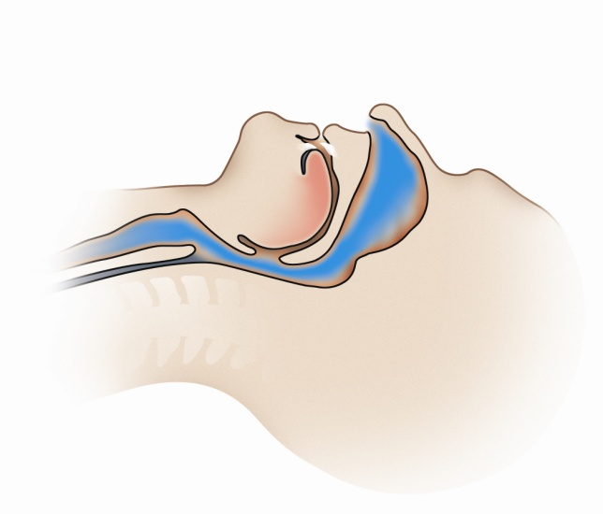
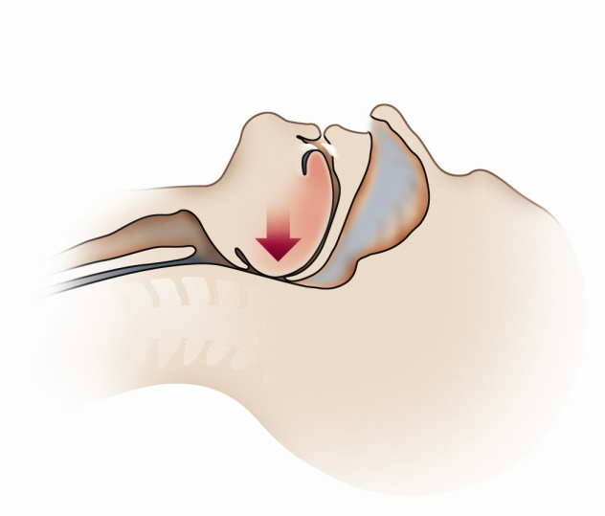
Qu’est-ce que l’apnée obstructive du sommeil (AOS)?
Apnée = arrêt de la respiration durant plus de 10 secondes
AOS = la respiration s’arrête à plusieurs reprises durant le sommeil en raison de la fermeture des voies respiratoires.
Taux d’apnées par heure :
  < 5 = normal
  > 5 = AOS
Gravité de l’AOS (légère, modérée, grave) selon le taux
AOS grave = jusqu’à 100 apnées par heure!
Utilisé avec l’autorisation de ResMed, © 2011
Notes:
Narration complète : « Qu’est-ce que l’apnée obstructive du sommeil? C’est une maladie respiratoire. L’apnée est un arrêt de la respiration qui se produit en dépit des efforts de la personne pour respirer et qui dure 10 secondes ou plus. Chez une personne qui souffre d’apnée, la respiration s’arrête à plusieurs reprises durant le sommeil en raison de la fermeture des voies respiratoires supérieures. Un taux de moins de cinq apnées par heure est considéré comme étant normal, mais un taux de cinq apnées ou plus peut suggérer la présence d’AOS. Ainsi, la gravité de l’AOS (soit légère, modérée ou grave) dépend du taux de fermeture des voies respiratoires et elle est déterminée par un test de sommeil. Certaines personnes souffrant d’AOS grave peuvent avoir 100 apnées par heure! Regardez les dessins. Le premier illustre des voies respiratoires normales, ouvertes. Le second montre des voies respiratoires obstruées, comme cela peut se produire pendant l’AOS. »
_______________
Note supplémentaire au formateur : Les modules 7 et 8 donnent de nombreuses informations sur l’AOS, accompagnées de présentations vidéo.

Slide 75

Facteurs de risque de l’AOS et signes avant-coureurs
Risque plus élevé :
  Personnes obèses ou ayant un excédent de poids
  Hommes
  Personnes de 40 ans ou plus
  Cou large (> 43 cm pour les hommes, > 40 cm pour les femmes)
  Menton renfoncé, petite mâchoire ou surocclusion
  prononcée (une mâchoire plus grande que l’autre)
  Antécédents familiaux
Effets physiques et signes avant-coureurs :
  Somnolence excessive pendant le jour et performance réduite
  Ronflement
  Tension artérielle élevée (hypertension)
  Diabète
  Aggravation de l’obésité
Notes:
Narration complète : « Il y a un certain nombre de facteurs de risque distincts et de signes avant-coureurs de l’AOS. Les risques sont plus élevés pour les personnes obèses ou ayant un excédent de poids; qui ont 40 ans ou plus; qui ont un cou large; qui ont un menton renfoncé, une petite mâchoire ou une surocclusion prononcée; et qui ont des antécédents familiaux d’AOS. Les effets physiques et les signes avant-coureurs comprennent la somnolence excessive pendant le jour et une performance réduite; le ronflement; l’hypertension; le diabète. Un autre effet de l’AOS est qu’elle aggrave l’obésité. Par conséquent, l’obésité est à la fois un facteur de risque de l’AOS et un de ses effets. »
__________________
Complément d’information : Selon une étude (Xie et al., 2011), le risque d’AOS des personnes obèses (IMC > 30) est 29 fois plus élevé que celui des personnes non obèses. Pourtant, certaines personnes dont le poids est normal peuvent présenter une AOS. Le risque d’AOS est étroitement lié à l’obésité et à d’autres signes précurseurs, mais l’AOS doit être confirmée par un test de sommeil en laboratoire (voir les diapositives suivantes).

Slide 76
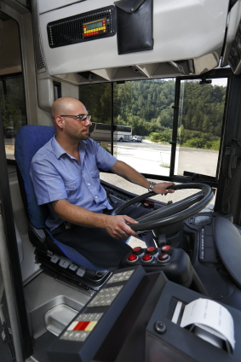
L’AOS et la conduite
Des études sur des conducteurs de véhicules non commerciaux souffrant d’AOS suggèrent un risque d’accident de deux à sept fois plus élevé.
L’AOS peut entraîner une interdiction de conduire un véhicule lourd en raison de l’état de santé si elle n’est pas traitée (bien qu’elle soit souvent non diagnostiquée et non décelée pendant le processus de qualification).
Il est démontré que 28 % des conducteurs de véhicules lourds souffrent d’AOS légère à grave.
Notes:
Narration complète : « L’AOS est souvent dangereuse pour la conduite, surtout en raison de la somnolence qu’elle entraîne. Des études portant sur des conducteurs de véhicules non commerciaux souffrant d’AOS ont suggéré un risque d’accident de deux à sept fois plus élevé. L’AOS peut entraîner une interdiction de conduire un véhicule lourd en raison de l’état de santé si elle n’est pas traitée. Bien qu’elle soit courante, elle n’est pas diagnostiquée ou décelée pendant le processus de qualification. On estime qu’environ 28 % des conducteurs souffrent d’AOS légère à grave. »
__________________
Complément d’information : Selon l’évaluation de Sassani et al. (2004), les risques d’accident sont de deux à sept fois plus élevés en présence d’AOS. Les études relatives au risque d’accident des conducteurs professionnels n’étant pas terminées, elles ne sont pas citées ici. La statistique de 28 % est tirée de Pack et al. (2002).

Slide 77
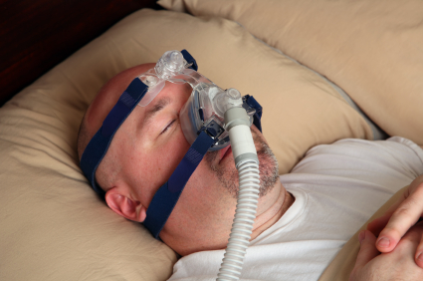
Dépistage et traitement de l’AOS
Il faut commencer par diagnostiquer l’AOS :
  Évaluation du risque.
  Test de sommeil.
Les traitements peuvent être très efficaces s’ils sont suivis, comme :
  un appareil à pression d’air positive continue (CPAP).
  une réduction du poids et des modifications des habitudes de vie.
Le module 8 de ce programme offre une formation supplémentaire aux conducteurs.
Notes:
Narration complète : « Le dépistage de l’AOS implique d’abord d’évaluer si la personne est à risque selon les facteurs décrits. Une personne répondant aux critères de risque doit subir un test de sommeil pour obtenir un diagnostic définitif. Les traitements peuvent être très efficaces s’ils sont suivis. Un des traitements standards est d’utiliser un appareil à pression d’air positive continue (ou CPAP) durant le sommeil. Une autre solution consiste à réduire son poids, à modifier ses habitudes de vie pour y inclure un meilleur régime alimentaire et de l’exercice. Le module 8 fournit une formation supplémentaire aux conducteurs concernant l’AOS. »
____________________
Note supplémentaire au formateur : Ces traitements sont des exemples, il y en a d’autres. L’appareil CPAP est efficace, à condition d’être utilisé rigoureusement. Une nuit de non-utilisation peut occasionner de la somnolence le jour suivant. Comme sujet de discussion, demandez aux participants s’ils utilisent un appareil CPAP. Le traitement est-il efficace? Quelles sont les difficultés d’utilisation? Beaucoup de personnes utilisant un appareil CPAP constatent une grande amélioration de leur santé et de leur qualité de vie, malgré les difficultés rencontrées.

Slide 78

Insomnie
Incapacité à s’endormir ou à rester endormi.
Trouble du sommeil très commun, souvent lié au stress.
Habituellement pas une maladie, bien qu’elle puisse l’être.
Paradoxe : on utilise souvent des somnifères pour la traiter, mais elle est souvent liée à leur utilisation excessive.
Mesures pour réduire l’insomnie :
  Diminuer la caféine (quantité et choix du moment).
  Avoir une routine de détente précédant le moment d’aller au lit.
  Dormir dans une chambre à coucher complètement obscure.
Notes:
Narration complète : « Autre trouble de sommeil fréquent, l’insomnie est l’incapacité à s’endormir ou à demeurer endormi. L’insomnie est très courante et souvent liée au stress quotidien. Il ne s’agit habituellement pas d’une maladie, bien qu’elle puisse l’être. L’ironie concernant l’insomnie est qu’on la traite souvent avec des somnifères, alors qu’elle peut être liée à une utilisation excessive de ces médicaments. Vous pouvez prendre des mesures pour éviter l’insomnie. Pour commencer, réduisez votre consommation de caféine, faites de l’exercice, ayez une routine de relaxation avant d’aller au lit et assombrissez complètement votre chambre à coucher avec des rideaux épais et en n’utilisant pas de veilleuse. »
_________________
Complément d’information : La question la plus importante sur l’insomnie est : Quel traitement est efficace pour l’atténuer? Les comportements liés au sommeil, telle l’ingestion de caféine, ont une importance capitale. Cependant, les personnes atteintes d’insomnie chronique doivent consulter leur médecin.

Slide 79
Autres troubles du sommeil
Syndrome des jambes sans repos :
  Affecte environ 5 % des adultes.
  Est habituellement bénin.
  Cause des picotements ou un autre malaise des jambes entraînant un mouvement excessif.
  Empêche de se détendre pour dormir.
Narcolepsie :
  Se présente sous la forme d’une « crise d’engourdissement ».
  Provoque un endormissement soudain.
  Dure de quelques secondes à 30 minutes.
  Est extrêmement dangereuse, mais rare.
Autres (ex. : somnambulisme, trouble du rythme veille-sommeil).
Notes:
Narration complète : « Vous pouvez avoir entendu parler d’autres troubles du sommeil. Le syndrome des jambes sans repos affecte environ 5 % des adultes. Ce trouble n’est habituellement pas grave. Ses manifestations sont des picotements ou un autre malaise des jambes, ce qui cause un mouvement excessif. Ces personnes ne peuvent pas se détendre pour dormir. La narcolepsie est une “crise d’engourdissement”. Les narcoleptiques s’endorment soudainement, souvent au milieu d’une activité. Leur sommeil peut durer de quelques secondes à 30 minutes. La narcolepsie est extrêmement dangereuse, mais heureusement très rare. Il y a près de 80 autres troubles du sommeil (y compris le somnambulisme et le trouble du rythme veille-sommeil), mais la plupart sont rares. »
__________________
Complément d’information : Le syndrome des jambes sans repos et la narcolepsie sont traités avec des médicaments. Il est peu probable que les personnes souffrant de narcolepsie deviennent conducteurs professionnels; il s’agit d’un trouble neurologique, non d’un trouble de la respiration comme l’AOS.

Slide 80
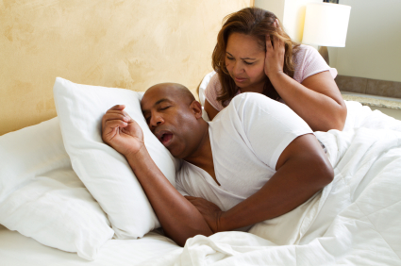
Symptômes généraux des troubles du sommeil
Les différents troubles du sommeil
ont des symptômes différents, mais certains signes leur sont communs :
  Somnolence excessive durant le jour.
  Problèmes importants de la capacité à s’endormir :
    Endormissement presque immédiat, presque n’importe où.
    Incapacité à dormir pendant une longue période, même dans des conditions idéales.
  Ronflement fort, irrégulier, particulièrement avec halètement.
Notes:
Narration complète : « Les différents troubles du sommeil ont des symptômes différents, mais il y a quelques “avertissements”. Le premier est une somnolence excessive le jour. Ensuite, il y a la capacité à s’endormir presque immédiatement, presque n’importe où, ou, à l’autre extrême, être incapable de dormir pendant de longues périodes, même dans des conditions idéales. Un autre symptôme clé est le ronflement fort, irrégulier, particulièrement avec halètement. »

Slide 81

Êtes-vous très sensible à la fatigue?
La plupart des personnes les plus sensibles à la fatigue ne le savent pas.
Il y a des raisons à cela :
  Il y a un biais d’autoévaluation.
  La conduite se fait principalement de façon solitaire.
  Les autoévaluations subjectives de la vigilance sont mauvaises.
  La plupart des troubles du sommeil ne sont pas diagnostiqués.
La solution : soyez honnête avec vous-même :
  Faites attention aux :
    signes de fatigue chronique.
    signes objectifs de fatigue pendant la conduite.
    symptômes de l’AOS et facteurs de risque.
  Considérez tout incident lié à la somnolence au volant comme étant un avertissement!
Notes:
Narration complète : « Êtes-vous très sensible à la fatigue? Tout le monde est sensible à la fatigue, mais certaines personnes le sont de façon plus manifeste. Le problème est que la plupart des personnes les plus sensibles ne le savent pas! Il y a plusieurs raisons à cela. La première est une mauvaise autoévaluation : la plupart des gens pensent qu’ils sont de bons conducteurs prudents. La conduite s’effectue principalement de façon solitaire et vous ne pouvez pas vous comparer directement à d’autres personnes. De plus, comme nous l’avons vu plus tôt, les autoévaluations subjectives de l’état de vigilance sont mauvaises, les conducteurs sont mauvais juges de leur état de fatigue. Par ailleurs, la plupart des troubles du sommeil ne sont pas diagnostiqués. La solution est d’être honnête avec vous-même. Faites attention aux signes de fatigue chronique, aux signes objectifs de fatigue pendant la conduite, aux symptômes de l’AOS et aux facteurs de risque. Finalement, considérez tout incident dû à la somnolence au volant comme étant un avertissement. Si vous avez eu un incident, vous courez le risque d’en avoir un autre et le prochain pourrait avoir des conséquences encore plus graves. »
__________________
Note supplémentaire au formateur : L’étude sur la cause des accidents de véhicules lourds (LTCCS) (Starnes, 2006) et d’autres études sur le sujet ont montré que le taux d’incidence des accidents liés à la fatigue quand un seul véhicule est impliqué est au minimum 10 fois supérieur à celui des accidents impliquant plusieurs véhicules. Lorsque seul son véhicule est impliqué dans un accident, le conducteur doit sérieusement se demander si la fatigue était en cause.
Contrôle facultatif des connaissances
Q : Cette section a répertorié cinq causes de différences individuelles en matière de sensibilité à la fatigue. Nommez-en trois.
R : Comportements associés au sommeil, problèmes de santé et condition physique, prise de médicaments, variations génétiques et présence d’un trouble du sommeil.

Slide 82
Leçon 2 : Évaluation des acquis
Lequel des énoncés suivants sur le sommeil paradoxal est vrai?
  Il occupe la majorité de la durée de votre sommeil.
  Il comprend quatre stades qui se répètent, de sommeil léger à profond.
  Le cerveau est actif.
  On se tourne et se retourne souvent.
Notes:
Nº 1. Bonne réponse : C. Les autres décrivent le sommeil lent.

Slide 83
Leçon 2 : Évaluation des acquis (suite)
Jean a besoin d’environ sept heures de sommeil chaque jour, mais pendant plusieurs nuits, il ne dort que six heures. Nous pouvons dire que Jean :
  a un rythme circadien perturbé.
  a une dette de sommeil.
  a un trouble du sommeil.
  souffre d’inertie du sommeil.
Notes:
Nº 2. Bonne réponse : B. Une privation de sommeil, même d’une heure par jour, occasionne l’accumulation d’une dette de sommeil.

Slide 84
Leçon 2 : Évaluation des acquis (suite)
Lequel des énoncés suivants sur les rythmes circadiens est vrai?
  Ils sont contrôlés par le cerveau.
  Ils peuvent être complètement modifiés en une journée ou deux.
  Ils ne sont pas affectés par l’obscurité et la clarté.
  La performance des hiboux (oiseaux de nuit) est habituellement meilleure la nuit que le jour.
Notes:
Nº 3. Bonne réponse : A.

Slide 85
Leçon 2 : Évaluation des acquis (suite)
Laquelle des maladies suivantes est la plus associée à une diminution d’oxygène au cerveau?
  L’apnée obstructive du sommeil (AOS).
  L’insomnie.
  La narcolepsie.
  Le syndrome des jambes sans repos.
Notes:
Nº 4. Bonne réponse : A. L’AOS affecte la respiration et donc l’apport d’oxygène au cerveau. Les autres maladies ne le font habituellement pas.

Slide 86
Leçon 2 : Évaluation des acquis (suite)
Lequel des éléments suivants n’est PAS un facteur de risque ou un signe avant-coureur de l’apnée obstructive du sommeil (AOS)?
  Être un homme de plus de 40 ans.
  Être obèse.
  Ronfler fort.
  Avoir un petit cou.
Notes:
Nº 5. Bonne réponse : D. Avoir un cou large est un facteur de risque.

Slide 87
Leçon 3 : Santé, bien-être, drogues et médicaments
Notes:
Narration complète : « La leçon 3 du module Formation des conducteurs traite de la santé, du bien-être, des drogues et des médicaments. »

Slide 88
Santé et bien-être
Sujets :
Importance du bien-être
Piliers du bien-être
Régime alimentaire et nutrition
Exercice
Poids
Tabac
Stress
Relations interpersonnelles
Étapes du changement du comportement
Notes:
Narration complète : « Le thème de la santé et du bien-être englobe son importance, les éléments clés du bien-être, le régime alimentaire et la nutrition, l’exercice, le poids, le tabac, le stress, les relations interpersonnelles et les étapes de changement du comportement. »
__________________
Note supplémentaire au formateur :
Objectifs d’apprentissage de cette section :
(S) Connaître les avantages d’avoir une bonne santé et de se sentir bien.
(S, C) Connaître les cinq éléments clés de son bien-être et leur accorder de l’importance.
(S) Connaître l’incidence approximative des menaces importantes pour la santé (ex. : surplus de poids, tabagisme) des conducteurs professionnels.
(S) Connaître les répercussions sociales et individuelles des comportements mauvais pour la santé (ex. : mauvaise alimentation, manque d’exercice, surplus de poids, tabagisme, stress, rapports tendus avec les autres).
(S) Connaître les comportements qui favorisent le bien-être (régime équilibré, exercice physique, poids santé, pas de tabac, bonne gestion du stress, relations agréables).
(S) Connaître les cinq étapes du changement de comportement.
(C) Utiliser ses connaissances de la santé et du bien-être pour gérer sa propre fatigue.
(A) Attacher de l’importance au bien-être et aux comportements qui le favorisent.

Slide 89

Santé et bien-être : pourquoi êtes-vous concerné par ces sujets?
Votre santé influe :
  sur votre mine et votre état psychologique.
  sur votre vigilance et votre performance de conduite.
  sur votre persistance au travail.
  sur votre espérance de vie.
Certains comportements nuisibles à la santé sont deux fois plus fréquents environ chez les conducteurs professionnels que dans l’ensemble de la population.
Notes:
Narration complète : « Santé et bien-être : pourquoi êtes-vous concerné par ces sujets? Parce qu’ils sont une assurance sur la vie! En effet, votre santé influe sur votre mine et votre état psychologique, votre vigilance et votre performance de conduite, votre persistance au travail et votre espérance de vie. Selon une étude, certains comportements et autres facteurs nuisibles à la santé sont deux fois plus fréquents environ chez les conducteurs professionnels que dans l’ensemble de la population. Ces comportements et facteurs incluent : fumer, avoir un surplus de poids ou des problèmes médicaux comme l’hypertension, etc. »
__________________
Complément d’information :
Étude citée : Roberts et York (2000), une étude commanditée aux États-Unis par le ministère des Transports et réalisée par le National Private Truck Council (NPTC).
Exemples de pourcentages donnés dans le rapport :
Tabac : environ 50 % des conducteurs professionnels fument, comparativement à environ 25 % de l’ensemble de la population.
Embonpoint (surpoids) : plus de 70 % des conducteurs font de l’embonpoint, comparativement à environ 32 % de l’ensemble de la population (en 1994; le pourcentage est supérieur de nos jours).
Hypertension : environ 44 % des conducteurs font de l’hypertension, comparativement à environ 26 % de l’ensemble de la population.
Données préliminaires d’un sondage du National Institute for Occupational Safety and Health (NIOSH) (2011) :
Tabac : 46 % des conducteurs fument, comparativement à environ 21 % de la population américaine.
Obésité : 65 % des conducteurs sont obèses, comparativement à 34 % de la population américaine.
Santé « passable » ou « médiocre » (autoévaluation) : 18 % des conducteurs, comparativement à 10 % de la population.
Diabète : 14 % des conducteurs font du diabète, comparativement à 8 % de la population.

Slide 90

Piliers du bien-être
Bonne alimentation
Exercice
BIEN-ÊTRE
Relations agréables
Sommeil
Autres comportements favorables
Notes:
Narration complète : « Il existe au moins cinq éléments clés qui favorisent le bien-être. Commencez par une saine alimentation. Les autres éléments clés sont l’exercice, le sommeil, d’autres comportements favorables (comme ne pas fumer) et des relations agréables. Modifier votre comportement dans ces cinq domaines favorisera votre bien-être, une meilleure performance et une vie plus heureuse. »

Slide 91

Régime alimentaire et nutrition (1 de 2)
En général, les gens mangent trop, trop de gras et trop de sel.
Les plats préférés des conducteurs sont le bifteck et les hamburgers.
Les principales causes de décès sont
associées à l’alimentation.
De nombreux aliments transformés et la friture nuisent à la santé.
Une nourriture saine comprend : céréales, fruits, légumes, produits laitiers faibles en gras, viandes maigres, poissons, noix.
Notes:
Narration complète : « Commençons par le régime alimentaire et la nutrition. De nos jours, les gens mangent trop, consomment trop de gras et trop de sel. Selon un sondage auprès des conducteurs, le bifteck et les hamburgers sont leurs plats préférés! Les principales causes de décès sont, en majorité, associées à notre alimentation. De nombreux aliments transformés et la friture ne sont pas bons pour la santé. Une nourriture saine comprend des céréales, des fruits, des légumes, des produits laitiers faibles en gras, des viandes maigres, des poissons et des noix. »
__________________
Sondage cité : Holmes et al. (1996), dans Krueger et al. (2007).

Slide 92

Régime alimentaire et nutrition (2 de 2)
Objectifs simples :
Mangez cinq portions de fruits ou de légumes chaque jour.
Remplacez le mauvais gras (ex. : croustilles) par du bon gras (ex. : noix).
Remplacez les mauvaises calories (ex. : sucreries, pommes de terre) par de bonnes calories (ex. : grains entiers).
Buvez de l’eau plutôt que des boissons sucrées.
Notes:
Narration complète : « Fixez-vous quelques objectifs simples pour votre alimentation. D’abord, mangez cinq portions de fruits ou de légumes chaque jour. Remplacez le mauvais gras (par exemple les croustilles) par du bon gras (par exemple les noix). Remplacez les mauvaises calories (par exemple les sucreries, les pommes de terre) par de bonnes calories (par exemple les grains entiers). Et au lieu des boissons sucrées, buvez de l’eau. »

Slide 93

Exercice (1 de 2)
Recommandation :
  2,5 heures par semaine d’exercices d’aérobie (ex. : marche rapide).
  Des exercices de renforcement musculaire deux fois par semaine (ex. : poids et haltères, extension des bras).
Avantages :
  Amélioration de la digestion.
  Perte de poids.
  Augmentation du tonus musculaire, de la bonne humeur et de l’estime de soi.
  Diminution du stress.
  Amélioration du sommeil (si l’exercice est fait plus de trois heures avant le coucher).
  Réduction des risques de maladie.
Notes:
Narration complète : « Après une alimentation équilibrée, l’exercice est probablement le comportement le plus important pour le bien-être. Les spécialistes de la santé recommandent 2,5 heures d’exercices d’aérobie, par exemple marcher, en plus d’exercices de renforcement musculaire deux fois par semaine. L’exercice est très salutaire : il améliore la digestion, fait perdre du poids, stimule le tonus, la bonne humeur et l’estime de soi, diminue le stress et améliore le sommeil (à condition de faire de l’exercice au moins trois heures avant de se coucher). L’exercice réduit également les risques de maladies comme le diabète, les maladies du cœur, l’ostéoporose, l’arthrite et même certains cancers. »
______________
Recommandations relatives à l’exercice faites par les Centers for Disease Control and Prevention (centres américains pour la prévention et le contrôle de la maladie).

Slide 94

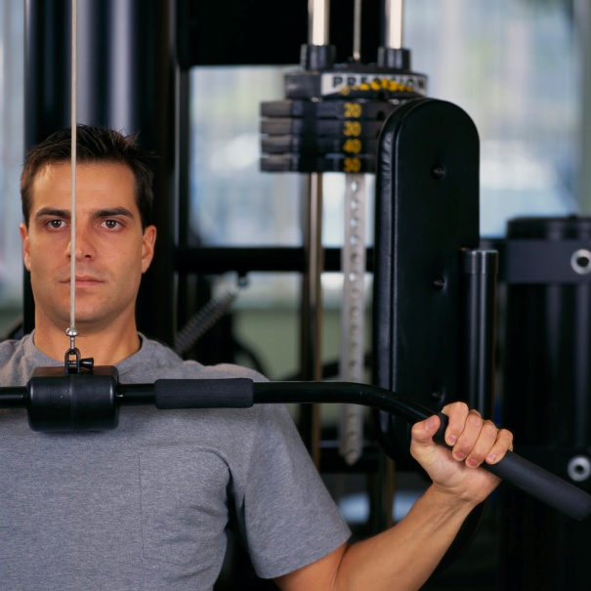
Exercice (2 de 2)
Stratégies :
Marchez 10 minutes, au moins 2 fois par jour.
Faites des exercices plus énergiques les fins de semaine.
Apportez en voyage votre matériel d’exercice.
Tenez un registre de vos exercices.
Fixez-vous des objectifs quotidiens et hebdomadaires.
Trouvez ce que vous aimez et faites-le.
Notes:
Narration complète : « Voici quelques stratégies pour faire plus d’exercice. Marchez 10 minutes, au moins 2 fois par jour. Faites des exercices plus énergiques les fins de semaine. Apportez en voyage votre matériel d’exercice tels corde à sauter, vélo et poids. Tenez un registre de vos exercices, ou notez-les simplement sur votre calendrier. Fixez-vous des objectifs quotidiens et hebdomadaires. Et surtout, trouvez ce que vous aimez et faites-le! »
__________________
Complément d’information : Faire le tour d’une semi-remorque 50 fois = 3 km!

Slide 95
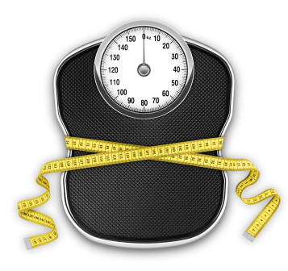
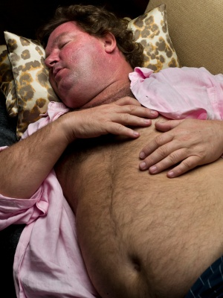
Poids
Conducteurs :
  Obésité : environ 50 %
  Embonpoint : environ 25 %
Indice de masse corporelle (IMC) :
  Poids (kg)/taille² (m²)
  Échelle :
    < 25 = poids normal
    25-30 = embonpoint
    > 30 = obésité
L’embonpoint et l’obésité augmentent les risques suivants : maladies du cœur, hypertension, diabète, AOS, autres maladies, et même certains cancers
Stratégies : alimentation équilibrée et exercice
Notes:
Narration complète : « Si vous ne faites pas d’exercice et si vous ne surveillez pas votre alimentation, vous faites probablement de l’embonpoint. Environ la moitié des conducteurs sont obèses, tandis que 25 % sont en surpoids. L’indice de masse corporelle (ou IMC) est une mesure de votre corpulence ou de votre maigreur. Pour déterminer l’IMC, il suffit de diviser votre poids en kilogrammes par votre taille en mètres au carré.
Un IMC inférieur à 25 est normal. Un indice entre 25 et 30 signifie que vous faites de l’embonpoint. Un IMC supérieur à 30 signifie que vous êtes obèse. Faire de l’embonpoint ou être obèse vous rend plus susceptible d’avoir des maladies du cœur, de faire de l’hypertension, du diabète, de l’AOS, de vous endormir au volant et d’avoir des accidents dus à des problèmes de santé, d’autres maladies et même certains cancers. Il n’y a que deux stratégies pour perdre du poids : surveiller son alimentation et faire de l’exercice. »
__________________
Études pondérales : Korelitz et al. (1993), Hickman et al. (sous presse).
Complément d’information : Selon les données préliminaires d’une enquête du National Institute for Occupational Safety and Health (NIOSH) faite en 2011, les pourcentages de conducteurs faisant de l’embonpoint et obèses seraient même plus élevés : 89 % feraient de l’embonpoint, comparativement à 68 % de l’ensemble des adultes américains; 65 % seraient obèses, comparativement à 34 % de l’ensemble des adultes américains.
Déterminer l’IMC est facile, il suffit de diviser le poids en kilogrammes par la taille en mètres au carré.
Les conducteurs obèses ont tendance à ne pas attacher leur ceinture de sécurité, qu’ils trouvent inconfortable. Ils prennent donc un risque encore plus grand.
Source : Wiegand et al., 2008.

Slide 96
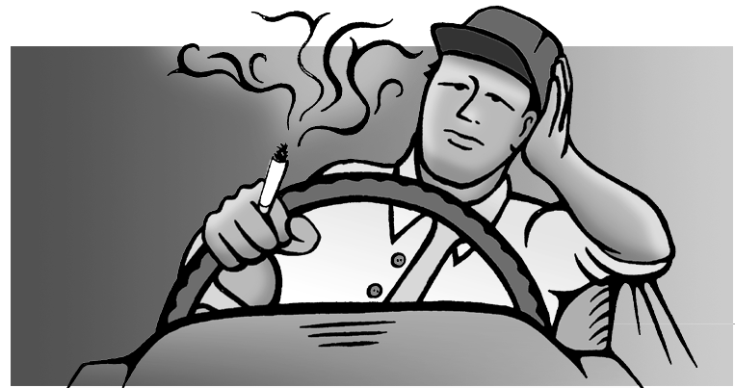
Tabagisme
Le tabagisme est la principale cause évitable de maladie, de décès et d’invalidité.
Alors qu’environ 20 % des Américains fument, presque la moitié des conducteurs professionnels sont des fumeurs.
Fumer cause le cancer des poumons, les bronchopneumopathies chroniques obstructives, d’autres maladies pulmonaires et plusieurs autres problèmes de santé.
Il en coûte plus de 1 000 $ par an en frais médicaux pour chaque fumeur.
Le tabagisme réduit la circulation de l’oxygène au cerveau et aggrave l’AOS.
La stratégie : ARRÊTER DE FUMER!!
  Voyez votre médecin.
  Appelez la ligne j’Arrête (1 866 J’ARRÊTE).
  Cliquez sur www.jarrete.qc.ca; www.hc-sc.gc.ca.
Notes:
Narration complète : « Le tabagisme est la principale cause évitable de maladie, de décès et d’invalidité. Alors qu’environ 20 % des Américains fument, presque la moitié des conducteurs professionnels sont des fumeurs. Fumer cause le cancer du poumon, des bronchopneumopathies chroniques obstructives, d’autres maladies pulmonaires, des troubles cardiaques et plusieurs autres problèmes de santé. Fumer coûte également pour chaque fumeur plus de 1 000 $ par an en frais médicaux en moyenne. Fumer diminue l’oxygénation du cerveau et aggrave l’AOS. Pour vous arrêter de fumer, demandez les conseils et l’aide de votre médecin. Pour recevoir de l’aide, vous pouvez aussi composer le 1 866 J’ARRÊTE ou cliquer sur www.jarrete.qc.ca ou sur www.hc-sc.gc.ca. »
__________________
Complément d’information : Selon les données préliminaires d’un sondage du National Institute for Occupational Safety and Health (2011), 46 % des conducteurs sont des fumeurs, par rapport à 21 % de l’ensemble des adultes américains. Selon un autre sondage réalisé auprès de 3 000 camionneurs par Korelitz et al. (1993), 54 % sont fumeurs, comparativement à 28 % de tous les hommes et 25 % de toutes les femmes aux États-Unis.
Source des données relatives aux frais médicaux : American Lung Association.

Slide 97

Stress (1 de 2)
Symptômes :
Migraines
Sommeil agité
Difficulté à se concentrer
Irritabilité
Maux de ventre
Insatisfaction au travail
Déprime
Notes:
Narration complète : « La conduite d’un véhicule lourd est parfois pénible! Elle implique de longues heures de travail, une circulation routière souvent difficile, de la pression pour respecter les délais, un sentiment de solitude loin de la famille et des amis. Selon une étude, les conducteurs professionnels ressentent plus de stress que 90 % de la population en général. Les symptômes de stress incluent : les migraines, un sommeil agité, de la difficulté à se concentrer, de l’irritabilité, des maux de ventre, une insatisfaction au travail et un moral bas. »
__________________
Étude citée dans la narration : Orris et al., 1997.

Slide 98

Stress (2 de 2)
Stratégies :
Ayez de bons comportements et une attitude optimiste.
Gardez un juste milieu entre travail et vie personnelle.
Trouvez vos intérêts personnels.
Ayez un réseau de soutien.
Tentez d’améliorer votre milieu de travail.
Prenez la relaxation très au sérieux! Trouvez le moyen qui vous convient le mieux :
  Respiration abdominale.
  Courtes promenades de santé.
  Méditation.
  Lecture.
  Etc.
Notes:
Narration complète : « Il existe des stratégies efficaces pour gérer le stress. Adoptez une bonne attitude et des comportements favorables en matière de sommeil, d’alimentation et d’exercice. Détendez-vous un peu. Gardez un juste équilibre entre travail et vie personnelle. Trouvez des choses qui vous intéressent; par exemple, apportez en voyage un livre qui vous passionne. Trouvez et entretenez un réseau de soutien. Cherchez des moyens constructifs d’améliorer votre milieu de travail. Par exemple, arrêtez-vous dans les relais routiers les plus confortables et qui proposent des menus nutritifs. En outre, prenez la relaxation très au sérieux! Apprenez des techniques de relaxation (comme la respiration abdominale) et faites-en l’essai. Faites des promenades de santé, méditez, lisez... jusqu’à ce que vous trouviez la méthode qui vous convient le mieux. »

Slide 99


Relations personnelles : famille et amis
Sondage auprès de conducteurs : ne pas passer suffisamment de temps en famille est leur souci prédominant en matière de santé et de bien-être.
Les problèmes familiaux et personnels du conducteur aboutissent parfois à une conduite dangereuse et à des accidents.
Quelques stratégies à adopter :
  Restez en contact avec vos proches, communiquez.
  Appréciez et cultivez chaque relation.
  Passez de bons moments en compagnie des gens que vous aimez.
  Positivez.
  Soyez encourageant.
Notes:
Narration complète : « Le bien-être demande de bons rapports avec la famille et les amis. Un sondage mené auprès de conducteurs professionnels a révélé que le peu de temps passé en famille est leur souci prédominant en matière de santé et de bien-être. Par conséquent, profitez au maximum du temps passé en famille et avec vos amis! D’autres relations sociales importent également, notamment celles avec la famille élargie, les voisins, les collègues de travail et les clients. D’un autre côté, par contre, les problèmes familiaux et personnels des conducteurs aboutissent parfois à une conduite dangereuse et à des accidents. Pour entretenir d’excellentes relations, restez en contact et communiquez avec votre famille et vos amis. Appréciez et cultivez chaque relation. Passez de bons moments en famille, par exemple au cours d’une sortie. Positivez et encouragez-vous mutuellement. »
__________________
Complément d’information : Sondage, Roberts et York, 2000.
Les 10 principales préoccupations de santé des 448 conducteurs sondés étaient, dans l’ordre : le manque de temps passé en famille, le manque d’exercice, le poids, la fatigue, la mauvaise alimentation, le stress, le manque de sommeil, les troubles cardiaques, le cancer et l’hypertension. Évidemment, les réponses à ce sondage étaient subjectives.

Slide 100
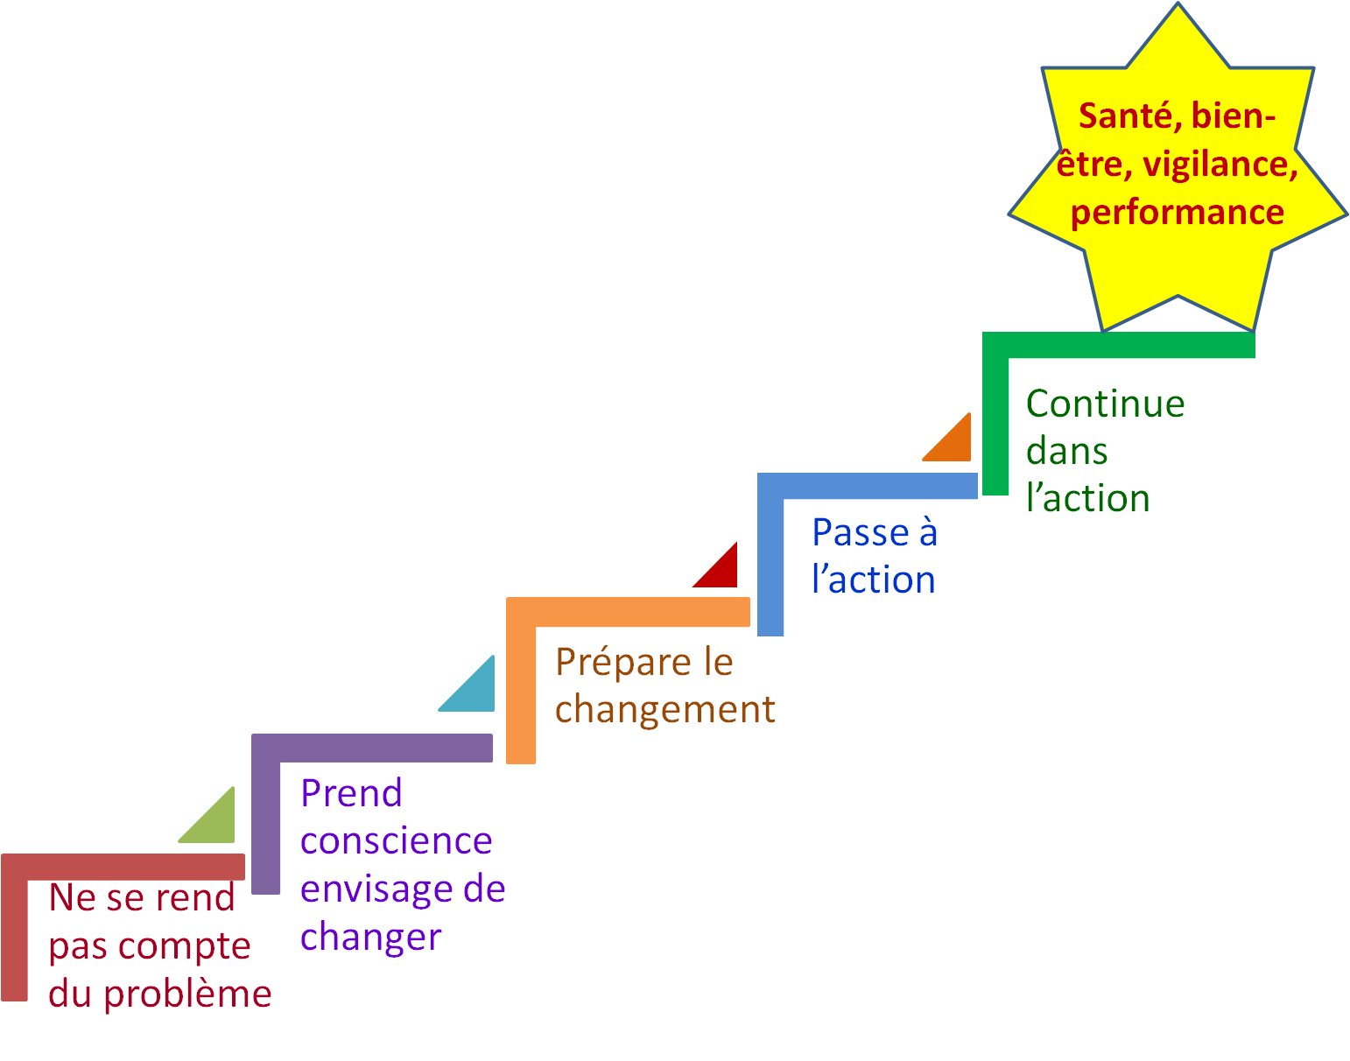
Les étapes d’un changement de comportement
Notes:
Narration complète : « Modifier son comportement n’est pas facile. Normalement, le changement doit être progressif. La recherche démontre que cinq étapes conduisent à des comportements plus sains. Au début, la personne n’est pas consciente de son problème (ou peut-être préfère-t-elle ne pas y penser!). Elle doit donc d’abord prendre conscience du problème, puis commencer à envisager un changement. On réfléchit d’abord, ensuite on planifie et enfin on passe à l’action. Passer à l’action ne suffit pas, puisqu’il est toujours facile de retomber dans ses mauvaises habitudes. La dernière étape consiste donc à assurer la continuité de l’action et à en apprécier les bienfaits. Ces bienfaits englobent la santé, le bien-être et une meilleure performance. Passez quelques instants à penser à vos propres comportements en matière de santé et à noter l’étape où vous vous trouvez. »
__________________
Note supplémentaire au formateur : Le module 5 donne beaucoup plus de détails sur les cinq étapes de changement du comportement. Discutez en classe de certains de ces détails au besoin.
Contrôle facultatif des connaissances : Q : Nous avons nommé plus tôt deux sortes d’exercices que vous devriez faire. Quels sont-ils?
R : Des exercices d’aérobie et des exercices de renforcement musculaire. Remarque : l’objectif à atteindre pour les exercices aérobiques est 2,5 heures par semaine.

Slide 101
Drogues et médicaments
Sujets :
Caféine
Autres stimulants
Aides au sommeil : suppléments alimentaires et tisanes
Somnifères
Autres médicaments
Alcool
Notes:
Narration complète : « Une variété de drogues et de médicaments influent sur la vigilance et le sommeil, notamment la caféine, d’autres stimulants, les suppléments alimentaires et les tisanes pour aider à s’endormir, les somnifères, d’autres médicaments et l’alcool. »
__________________
Note supplémentaire au formateur :
Objectifs d’apprentissage de cette section :
(S) Connaître les effets de la caféine, notamment ses effets nuisibles sur le sommeil, et son utilisation appropriée pour stimuler la vigilance.
(S) Connaître les effets nuisibles des stimulants (ex. : Dexedrine).
(S) Connaître les principales catégories de somnifères (hypnotiques).
(S) Connaître les suppléments alimentaires et les tisanes qui favorisent l’endormissement.
(S) Connaître la bonne utilisation des somnifères.
(S) Connaître les effets nuisibles de l’alcool sur le sommeil.
(A) Consommer avec modération l’alcool ainsi que les aides au sommeil et la caféine.
Complément d’information : Krueger et al. (2011) est une excellente source d’informations générales sur les effets des drogues et médicaments sur la santé et la performance des conducteurs.

Slide 102
Caféine
Il s’agit du stimulant le plus utilisé.
On en trouve dans le café, le thé, la plupart des boissons gazeuses, les boissons énergisantes, certains médicaments.
Elle est habituellement sans danger pour la santé si consommée avec modération.
Elle améliore la vigilance et la performance.
Selon les individus, ses effets et la tolérance sont très variables.
Elle est efficace pour combattre la fatigue, mais ne remplace pas le sommeil.
Notes:
Narration complète : « La caféine est le stimulant le plus utilisé. Elle est présente dans le café, le thé, la plupart des boissons gazeuses, les boissons énergisantes et certains médicaments. Consommée avec modération, elle est en général sans danger pour la santé. Elle améliore la vigilance et la performance; cependant, selon les individus, ses effets et le seuil de tolérance varient grandement. La caféine est efficace pour combattre la fatigue, mais elle ne remplace pas le sommeil. »
__________________
Pour un complément d’information sur les effets qu’ont la caféine et d’autres médicaments sur le comportement, voir Krueger et al. (2011).

Slide 103

Consommation de caféine
Ses effets sur la vigilance :
  commencent à se manifester après 20 minutes.
  culminent après 60 à 90 minutes.
  durent parfois des heures.
La teneur en caféine du café est très variable.
La teneur en caféine du thé et de la majorité des boissons gazeuses est environ la moitié de celle du café.
La durée du métabolisme de la caféine varie énormément selon les individus.
Il est recommandé de boire le café à petites gorgées, en prenant son temps.
Notes:
Narration complète : « Il est nécessaire de connaître certains faits afin d’utiliser judicieusement la caféine. Les effets de la caféine sur la vigilance commencent à se manifester environ 20 minutes après son ingestion et atteignent leur sommet après 60 à 90 minutes. Ces effets peuvent durer quelques heures. La teneur en caféine du café est très variable, soit de 75 à 250 mg par tasse de 250 ml. La teneur en caféine du thé et de la majorité des boissons gazeuses est environ la moitié de celle du café. La durée du métabolisme de la caféine varie énormément selon les individus. Pour obtenir les meilleurs effets, buvez si possible le café à petites gorgées, en prenant votre temps. Vous prolongerez ainsi la stimulation de la vigilance. Veillez à consommer aussi de l’eau et des jus de fruits; ils ne contiennent pas de caféine, mais sont bons pour la santé et vous aident à rester vigilant en prévenant la déshydratation. »
__________________
Source principale : Krueger et al. (2011).

Slide 104

La caféine et le sommeil
Puisque la caféine est un stimulant, elle rend le sommeil plus difficile.
Évitez en général la caféine dans les six à huit heures avant votre période principale de sommeil.
Ses effets varient : la caféine affecte certaines personnes plus que d’autres.
Si vous avez du mal à vous endormir :
  Consommez moins de caféine.
  Prenez votre dernière dose plus tôt avant le coucher.
Notes:
Narration complète : « Puisque la caféine est un stimulant, elle rend l’endormissement plus difficile. Évitez la caféine dans les six à huit heures précédant votre période principale de sommeil et trois à quatre heures avant de faire une sieste. Ses effets sont très variables et elle affecte certaines personnes plus que d’autres. Si vous avez du mal à vous endormir, consommez moins de caféine et prenez votre dernière dose plus tôt avant le coucher. »
__________________
Source principale : Krueger et al. (2011).
Complément d’information : Selon certaines études, il est possible de boire du café tout juste avant de faire une sieste. En effet, la caféine commence à agir dans les 20 à 30 minutes qui suivent son ingestion; une courte sieste est donc possible avant que son effet se fasse sentir sur la vigilance. Les conducteurs peuvent expérimenter cette approche.

Slide 105

Deux stimulants nuisibles
Les amphétamines sont illégales ou autorisées uniquement sur ordonnance. Elles sont trop actives pour une utilisation générale :
  Elles augmentent le niveau d’activité, mais n’améliorent pas vraiment la performance.
  Elles augmentent le rythme cardiaque et le métabolisme, parfois dangereusement.
  Souvent, vous vous effondrez plusieurs heures après leur consommation.
La nicotine n’améliore pas la vigilance ni la performance. Fumer diminue l’apport d’oxygène au cerveau.
Notes:
Narration complète : « D’autres stimulants doivent être évités, à moins qu’ils ne soient prescrits par un médecin. Les amphétamines, par exemple, sont illégales ou autorisées uniquement sur ordonnance. Elles sont trop actives pour une utilisation générale. Elles augmentent le niveau d’activité, mais n’améliorent pas vraiment la performance. Elles augmentent également le rythme cardiaque et le métabolisme, parfois dangereusement. Souvent, vous vous effondrez plusieurs heures après leur consommation, aux prises avec une sensation de très grande fatigue et de déprime, mais êtes incapable de vous endormir. Pour sa part, la nicotine contenue dans les cigarettes n’est pas un excitant efficace; elle n’améliore pas la vigilance ni la performance. En plus, fumer réduit l’apport d’oxygène au cerveau. »
__________________
Note supplémentaire au formateur : L’utilisation de drogues illégales est rare chez les conducteurs professionnels; le dépistage de la consommation de drogues est l’une des explications de ce constat. Le taux de fumeurs est cependant très élevé, comme nous l’avons vu plus tôt.

Slide 106

Aides au sommeil : suppléments alimentaires et tisanes
Mélatonine :
  Il s’agit d’une hormone naturelle sécrétée chaque soir et associée au sommeil.
  Des petites doses facilitent le sommeil de nuit.
  Les doses en comprimé tendent à être trop concentrées pour les besoins.
  Elle n’a aucun effet secondaire sérieux connu, mais elle n’a été soumise à aucune recherche rigoureuse.
Infusion de valériane :
  Cette tisane contient un mélange de produits chimiques.
  Ses bienfaits sur le sommeil (effet calmant) sont reconnus.
Les suppléments alimentaires ne sont pas testés ni réglementés par les autorités.
Notes:
Narration complète : « On prend parfois des suppléments alimentaires ou des tisanes pour favoriser le sommeil. La mélatonine est une hormone naturelle sécrétée chaque soir par votre organisme; elle est associée au sommeil. De petites doses de mélatonine facilitent le sommeil de nuit. Cependant, les doses en comprimé vendues en pharmacie sont beaucoup trop concentrées pour les besoins. Aucun effet secondaire grave de la mélatonine n’est connu, mais elle n’a pas été soumise à des recherches rigoureuses. L’infusion de valériane est une tisane d’herbes contenant un mélange de produits chimiques. Ses effets calmants sont connus. Contrairement aux médicaments, les suppléments alimentaires ne sont pas testés ni réglementés par les autorités. C’est pourquoi leur efficacité et leur sécurité sont parfois mises en doute. »
__________________
Source : Krueger et al. (2011).
Complément d’information : Ramelteon (aussi nommé Rozerem) est un médicament sur ordonnance qui simule l’action de la mélatonine. Selon certaines études, il serait à long terme plus sûr que les somnifères. On trouve également sur le marché divers suppléments alimentaires et infusions (ex. : camomille, passiflore). Les bienfaits et risques pour la santé de ces produits ne sont pas connus.

Slide 107

Somnifères (1 de 2)
Les somnifères sont des hypnotiques, c’est-à-dire des médicaments qui provoquent le sommeil.
Certains servent également à traiter l’anxiété et le stress.
Il en existe deux grandes catégories :
  Sans ordonnance, en vente libre, par exemple le Benadryl.
  Sur ordonnance :
    Les benzodiazépines (ex. : Halcion, Restoril).
    Les non-benzodiazépines (ex. : Ambien, Sonata, Lunesta).
Notes:
Narration complète : « Les somnifères sont techniquement définis comme des hypnotiques, des médicaments qui provoquent le sommeil. Certains servent également à traiter l’anxiété et les affections dues au stress. Il en existe deux catégories : les médicaments sans ordonnance, en vente libre, tels le Benadryl, et deux types d’hypnotiques sur ordonnance, les benzodiazépines (comme Halcion et Restoril) et des somnifères plus récents non benzodiazépines comme Ambien, Sonata et Lunesta. »
__________________
Complément d’information : Un nouveau somnifère sur ordonnance, non benzodiazépine, appelé Intermezzo, est destiné aux personnes qui se réveillent en pleine nuit et ne peuvent se rendormir. Ses effets durent environ quatre heures. Les mêmes précautions que pour d’autres somnifères s’appliquent.

Slide 108
Somnifères (2 de 2)
Mises en garde :
  Aucun somnifère ne procure un sommeil entièrement naturel.
  La plupart ont des effets secondaires.
  La plupart entraînent un état de dépendance.
  Certains causent des symptômes de sevrage.
  Vous devez attendre la fin complète des effets du somnifère avant de prendre le volant.
Notes:
Narration complète : « Les somnifères peuvent être efficaces et sûrs, mais il y a d’importantes précautions à prendre. D’abord, aucun somnifère ne procure un sommeil entièrement naturel. La plupart ont des effets secondaires. La plupart entraînent aussi un état de dépendance et certains symptômes de sevrage. Enfin, pour une utilisation sécuritaire, vous devez prévoir avant de prendre le volant suffisamment de temps pour permettre à votre organisme d’éliminer complètement l’effet du médicament. Autrement dit, si les effets du médicament durent huit heures, attendez que ces huit heures se soient écoulées avant de conduire. »
__________________
Complément d’information : Selon une recherche récente, l’utilisation de somnifères réduirait l’espérance de vie. Les conducteurs devraient consulter leur médecin et s’efforcer de diminuer ou d’arrêter leur consommation de somnifères.

Slide 109
D’autres médicaments ont des effets secondaires de fatigue
Quelques effets secondaires courants sont :
  Somnolence.
  Autre manifestation de fatigue.
  Insomnie.
En conséquence, la plupart des ordonnances précisent à quel moment il faut prendre le médicament (ex. : au coucher).
Il est important d’observer la posologie à la lettre.
La réglementation en matière de sécurité interdit au conducteur de prendre des médicaments qui causent les effets secondaires mentionnés précédemment.
Notes:
Narration complète : « Enfin, d’autres médicaments que vous prenez peuvent avoir des effets secondaires de fatigue. Les effets secondaires courants de ces médicaments incluent la somnolence, la fatigue ou l’insomnie. En conséquence, la plupart des ordonnances précisent à quel moment il faut prendre le médicament, par exemple au coucher. Observez la posologie à la lettre. Discutez des effets secondaires avec votre médecin traitant, assurez-vous qu’il comprend toute l’importance de la vigilance pour votre travail et pour votre sécurité personnelle. Par ailleurs, rappelez-vous que la réglementation en matière de sécurité interdit au conducteur de prendre des médicaments qui causent les effets secondaires mentionnés précédemment. »
__________________
Complément d’information : Heureusement, la prise de médicaments en soi n’est pas une cause directe connue d’accidents; toutefois, elle peut y être liée. Par exemple, la majorité des benzodiazépines entraînent de la somnolence lorsqu’on les prend avec de l’alcool.

Slide 110

L’alcool n’est pas un somnifère
Les conducteurs ne sont pas autorisés à consommer de l’alcool.
Certains conducteurs consomment de l’alcool à la maison pour mieux dormir.
L’alcool peut assoupir, mais en réalité il perturbe le sommeil :
  Perturbation du sommeil paradoxal.
  Réveil soudain quelques heures après s’être mis au lit.
Ses effets nuisibles augmentent avec l’âge.
Les effets nuisibles de l’alcool sur la performance sont encore plus importants lorsque vous êtes somnolent.
L’alcool aggrave l’AOS.
Notes:
Narration complète : « Consommer de l’alcool est interdit aux conducteurs professionnels aux États-Unis et au Canada. Cependant, certains consomment de l’alcool chez eux pour mieux dormir. L’alcool peut vous assoupir, mais en réalité il perturbe le sommeil paradoxal et les périodes de rêve. De plus, il entraîne un réveil soudain quelques heures après qu’on s’est mis au lit, lorsque l’alcool dans le sang est oxydé. Il vous est probablement arrivé de boire pendant une soirée et de vous être réveillé soudainement trois à quatre heures après vous être couché. Les effets néfastes de l’alcool sur le sommeil augmentent avec l’âge, et ses effets indésirables sur la performance sont encore plus importants lorsque vous êtes somnolent. Enfin, l’alcool aggrave l’AOS. Les tissus de votre gorge deviennent plus relâchés et, donc, se ferment plus facilement. »
__________________
Complément d’information : Il est rare que la consommation d’alcool par les conducteurs soit une cause principale d’accidents.
Question de révision sur les drogues et les médicaments :
Q : L’effet culminant de la caféine se produit au bout de combien de temps après l’ingestion d’une tasse de café?
R : Après 60 à 90 minutes.

Slide 111
Leçon 3 : Évaluation des acquis
Un sondage auprès de conducteurs professionnels a permis de connaître leurs plats favoris. Quels sont-ils?
  Fruits et légumes.
  Céréales et noix.
  Viandes maigres et poissons.
  Biftecks et hamburgers.
Notes:
Nº 1. Bonne réponse : D. C’est probablement l’alimentation la moins saine pour la santé.

Slide 112
Leçon 3 : Évaluation des acquis (suite)
Quel état ou comportement nuisible pour la santé concerne au moins 75 % des conducteurs?
  Fatigue causée par trop d’exercice.
  Embonpoint ou obésité.
  Tabagisme.
  Mauvaises relations personnelles ou familiales.
Notes:
Nº 2. Bonne réponse : B. Au moins 50 % des conducteurs sont obèses, et 25 % font de l’embonpoint.

Slide 113
Leçon 3 : Évaluation des acquis (suite)
Quel énoncé sur la caféine est vrai?
  La caféine augmente la sensation de vigilance, mais non la performance.
  La caféine est efficace pour remplacer le sommeil.
  Les effets de la caféine sont très variables selon les individus.
  La caféine est entièrement métabolisée une à deux heures suivant l’ingestion.
Notes:
Nº 3. Bonne réponse : C.

Slide 114
Leçon 3 : Évaluation des acquis (suite)
Laquelle de ces substances peut vous assoupir, mais quelques heures plus tard troubler votre sommeil en vous réveillant soudainement?
  La caféine.
  La nicotine.
  L’alcool.
  La mélatonine.
Notes:
Nº 4. Bonne réponse : C.

Slide 115
Leçon 3 : Évaluation des acquis (suite)
Quelle hormone naturelle est sécrétée par l’organisme chaque soir (à la noirceur)?
  La caféine.
  La mélatonine.
  L’amphétamine.
  La nicotine.
Notes:
Nº 5. Bonne réponse : B.

Slide 116
Leçon 4 : Vigilance et conduite de véhicule lourd
Notes:
Narration complète : « La leçon 4 traite de la vigilance et de la conduite d’un véhicule lourd. Les sujets abordés sont : l’amélioration du sommeil et de la vigilance, la planification de l’horaire et des heures de service, la conduite en équipe avec un coconducteur. »

Slide 117
Amélioration du sommeil et de la vigilance
Sujets :
Les obstacles à la gestion de la fatigue que rencontrent les conducteurs
Les stratégies générales
Les pratiques à adopter à la maison
Les pratiques à adopter sur la route :
  Généralités
  Conduite de nuit
  Adaptation à un quart de travail et aux changements de fuseau horaire
Notes:
Narration complète : « Vous pouvez utiliser votre connaissance des principes du sommeil pour l’améliorer et améliorer votre vigilance. Cette section traite des obstacles que rencontrent les conducteurs dans leur gestion de la fatigue, des stratégies générales d’amélioration du sommeil et de la vigilance, des pratiques à adopter à la maison et sur la route. Les pratiques sur la route englobent : des conseils d’ordre général, pour la conduite de nuit et sur la façon de s’adapter à un nouveau quart de travail et aux changements de fuseau horaire. »
__________________
Note supplémentaire au formateur :
Objectifs d’apprentissage de cette section :
(S) Connaître les divers obstacles à la gestion de la fatigue rencontrés par les conducteurs.
(S) Connaître les bonnes stratégies et pratiques générales de gestion de la fatigue (à la maison, sur la route).
(S) Connaître les comportements à adopter dans le véhicule pour favoriser le maintien de la vigilance.
(S) Connaître les problèmes de fatigue causés par la conduite de nuit et les changements de quart de travail.
(C) Mettre en pratique ses connaissances de la gestion de la fatigue, afin de mieux gérer la conduite de nuit et les changements de quart de travail.
(A) Valoriser le port de la ceinture de sécurité (en partie pour la sécurité additionnelle qu’elle procure au conducteur lors d’une sortie de route).

Slide 118

Obstacles à la gestion de la fatigue (1 de 2)
Horaire souvent trop chargé pour bien profiter du sommeil principal
Longues heures de travail (de plus, beaucoup de conducteurs doivent faire la navette entre la maison et le travail)
Changements fréquents d’horaire de travail
Périodes de sommeil et de travail qui contreviennent souvent aux rythmes naturels de notre horloge biologique (rythmes circadiens), par exemple travailler la nuit alors que nous sommes programmés pour dormir la nuit
Temps limité pour la sieste et les autres périodes de repos
Notes:
Narration complète : « Les conducteurs rencontrent plusieurs obstacles dans leur gestion de la fatigue, notamment un horaire trop chargé pour bien profiter du sommeil principal, de longues heures de travail auxquelles s’ajoutent, pour plusieurs, la navette entre le domicile et le travail, les changements fréquents d’horaire de travail, des périodes de travail et de sommeil contrariant les rythmes circadiens et un temps limité pour la sieste et les autres périodes de repos sur la route. »

Slide 119

Obstacles à la gestion de la fatigue (2 de 2)
Endroit peu familier ou inconfortable pour dormir
Perturbations du sommeil
Occasions limitées de faire de l’exercice
Difficulté à bien s’alimenter sur la route
Agresseurs environnementaux (ex. : le bruit, la chaleur, le froid, le manque de ventilation)
Notes:
Narration complète : « Parmi les autres obstacles à la gestion de la fatigue que connaissent les conducteurs, notons : des lieux pour dormir inhabituels ou inconfortables, un sommeil perturbé, peu d’occasions de faire de l’exercice, la difficulté à bien s’alimenter sur la route et la présence d’agresseurs environnementaux (comme le bruit, la chaleur, le froid ou le manque de ventilation). Vaincre tous ces obstacles n’est pas chose facile! »
__________________
Note supplémentaire au formateur : Une question de contrôle pourrait porter sur les solutions efficaces pour vaincre les plus gros obstacles en matière de gestion de la fatigue.

Slide 120

Stratégies générales pour vaincre ces obstacles
DORMEZ!
  Sommeil principal.
  Siestes.
Soyez sain de corps et d’esprit.
Essayez de conserver un horaire régulier.
Respectez votre rythme circadien et ne luttez pas contre le sommeil (arrêtez-vous dans un endroit sécuritaire pour vous reposer dès les premiers signes de fatigue).
Détendez-vous avant le coucher :
  Moins d’activité physique.
  Lumière tamisée.
Consommez de la caféine avec discernement.
Notes:
Narration complète : « Il existe heureusement des stratégies et des pratiques utiles pour gérer la fatigue. D’abord et avant tout, dormez! Essayez d’obtenir chaque jour une période de sommeil continue, non entrecoupée, pendant votre période principale de sommeil et faites des siestes. Cultivez un mode de vie sain : alimentation équilibrée, exercice, comportements favorables au bien-être, relations agréables. Dans la mesure du possible, maintenez un horaire régulier. Respectez votre rythme circadien, ne luttez pas contre le sommeil; arrêtez-vous dans un endroit sécuritaire pour vous reposer dès les premiers signes de fatigue. Détendez-vous avant le coucher; diminuez l’activité physique et tamisez la lumière. De plus, consommez de la caféine avec discernement, connaissez bien vos limites et respectez-les. »

Slide 121

Stratégies à la maison
Obtenez le maximum de sommeil réparateur avant d’entreprendre un voyage ou une semaine de travail.
Exprimez vos besoins de sommeil et obtenez le soutien de votre famille.
Assurez-vous que la chambre est :
  parfaitement sombre.
  fraîche.
  silencieuse.
Élaborez une routine de préparation au coucher.
Soyez actif, mais ne vous épuisez pas. Prenez le temps de vous détendre.
Notes:
Narration complète : « L’hygiène du sommeil commence à la maison. Obtenez le maximum de sommeil réparateur avant d’entreprendre un voyage ou une semaine de travail. L’excédent de sommeil que vous obtenez à la maison vous aidera, dans une certaine mesure, tout au long de la semaine. Exprimez vos besoins de sommeil et obtenez le soutien de votre famille. Votre chambre doit être parfaitement sombre, fraîche et silencieuse. Élaborez une routine de préparation au coucher. Soyez actif à la maison, mais ne vous épuisez pas. Prenez le temps de vous détendre. »

Slide 122

Stratégies sur la route
Essayez de dormir autant sur la route qu’à la maison.
Prenez des pauses avec siestes, elles sont très salutaires.
Adoptez également les pratiques bénéfiques suivantes :
  Pauses sans sieste.
  Étirements.
  Conversations (si elles ne vous déconcentrent
  pas).
Faites de l’exercice.
Évitez les repas copieux.
Attachez votre ceinture de sécurité!
Notes:
Narration complète : « Sur la route, essayez de dormir autant qu’à la maison. Surtout ne commencez pas à vous priver de sommeil! Les pauses avec siestes sont très salutaires. Également salutaires, mais dans une moindre mesure, sont les pauses sans sieste, bouger, faire des étirements (par exemple activer le régulateur de vitesse pour pouvoir bouger les pieds), avoir une conversation – si elle ne vous déconcentre pas –, etc. Écouter une émission d’actualités ou sportive à la radio est utile à certains conducteurs. La stimulation à elle seule, comme écouter de la musique forte, a peu d’effets. Faites de l’exercice, mais raisonnablement avant le coucher. Évitez les repas copieux, surtout au dîner. Au lieu d’un repas copieux, prenez des collations saines. Enfin, attachez votre ceinture de sécurité! Les accidents dus à la fatigue sont souvent des sorties de route et des renversements. Dans ce genre d’accidents, porter sa ceinture est crucial pour la survie. »
_________________
Complément d’information sur l’utilisation de la ceinture de sécurité :
Beaucoup d’accidents dus à la fatigue impliquent un renversement du véhicule lors d’une sortie de route. Ce type d’accident occasionne généralement les blessures les plus graves. L’efficacité du port de la ceinture de sécurité a été démontrée dans ce cas, d’où l’importance de la boucler!
Source : Knipling, 2009.

Slide 123
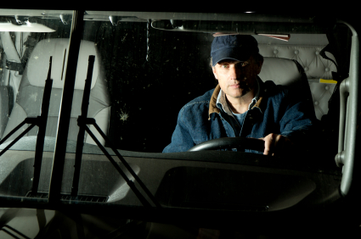

Conduite de nuit
La conduite de nuit a un avantage : moins de circulation!
Elle a aussi des désavantages :
  Fatigue due aux rythmes circadiens.
  Davantage d’automobilistes ivres ou imprudents sur la route.
  Moins bonne visibilité.
Déjouez votre horloge interne avec de la lumière vive ou de l’obscurité :
  Une lumière vive simule la clarté du jour et suggère l’éveil.
  L’obscurité simule la nuit, l’heure du coucher, et invite au sommeil.
Consommez de la caféine, mais avec discernement.
Envisagez d’avoir une période de sommeil, de faire une sieste dans le compartiment couchette avant les premières lueurs du jour.
Accumulez plus de sommeil réparateur les fins de semaine.
N’oubliez pas qu’il n’est pas donné à tout le monde de pouvoir s’adapter au travail de nuit!
Notes:
Narration complète : « La conduite de nuit rend la gestion de la fatigue particulièrement difficile. Elle a un avantage important en matière de sécurité : il y a moins de circulation! Quant à ses désavantages, notons : plus de fatigue (liée surtout aux rythmes circadiens), davantage d’automobilistes ivres ou imprudents sur la route et moins bonne visibilité. Parce qu’il est naturellement difficile de rester éveillé la nuit et de dormir le jour, vous devriez utiliser la lumière vive et l’obscurité pour tromper votre horloge interne. Une lumière vive simule en effet la clarté du jour et aide à demeurer éveillé. L’obscurité simule la nuit et l’heure du coucher. Consommez de la caféine, mais avec discernement. Votre sommeil sera troublé si vous en prenez trop. Envisagez d’avoir une période de sommeil ou de faire une sieste dans le compartiment couchette juste avant les premières lueurs du jour, au moment où le risque de fatigue est le plus élevé. Si vous travaillez la nuit, vous voudrez et aurez besoin d’accumuler plus de sommeil réparateur les fins de semaine. Tout le monde n’arrive pas à s’adapter au travail de nuit! Certains conducteurs ne s’y habituent jamais et devraient arrêter d’essayer. »
_________________
Complément d’information : Les opinions varient au sujet de la sécurité de la conduite de nuit par rapport à la conduite de jour. Néanmoins, en ce qui a trait à la fatigue, il ne fait aucun doute que le risque est plus élevé pendant la nuit. En ce qui concerne l’utilisation de la lumière pour simuler l’aube, il faut savoir que son effet salutaire ne suffit pas à compenser une privation importante de sommeil. La lumière vive vous aide à demeurer éveillé, mais vous ne pouvez tromper entièrement votre organisme. L’obscurité est cependant presque toujours bienfaisante pour le sommeil. Les conducteurs qui dorment le jour doivent s’assurer que le compartiment couchette est parfaitement obscur.

Slide 124

S’adapter à un quart de travail et aux changements de fuseau horaire
Prenez conscience de votre horloge biologique (aussi appelée horloge circadienne, horloge interne).
En cas de trajets courts ou de changements de quart, maintenez votre programme de sommeil habituel.
En cas de longs trajets ou de changements qui durent plus longtemps :
  Préparez-vous à ce changement en vous assurant d’être bien reposé au départ.
  Changez votre routine de préparation au coucher du « soir ».
  Utilisez la lumière et l’obscurité pour vous aider à vous adapter au changement d’horaire.
  Pour rester éveillé, étirez-vous, bougez et parlez avec d’autres personnes.
Accumulez plus de sommeil, cela facilite normalement les changements d’horaire.
Notes:
Narration complète : « Comme conducteur professionnel, vous avez probablement déjà travaillé sur différents quarts de travail et traversé plusieurs fuseaux horaires. Afin de vous adapter à ces changements, tenez compte de votre horloge biologique. Lors des trajets courts et des changements de quart, maintenez votre programme de sommeil habituel. Si les trajets et changements durent plus longtemps, plusieurs stratégies s’offrent à vous. Si possible, ajustez votre horaire de sommeil avant le changement, par exemple changez votre routine de préparation au coucher du “soir”. Utilisez la lumière vive et l’obscurité pour faciliter votre adaptation au nouvel horaire. La lumière vive vous aidera à rester éveillé, alors que l’obscurité vous aidera à dormir. Par ailleurs, pour rester éveillé, soyez actif, bougez et, si possible, parlez avec d’autres personnes. Pour finir, n’oubliez pas : accumuler plus de sommeil facilite de façon générale les changements d’horaire. »
_________________
Contrôle facultatif des connaissances :
Q : Décrivez une bonne routine pour se préparer au sommeil.
R : Relaxer, se détendre et, peut-être, baisser l’intensité de la lumière.

Slide 125
Planification de l’horaire et heures de service (HDS)
Sujets :
Principes d’une planification efficace
Horaire régulier; décalage de l’horaire vers l’avant versus décalage vers l’arrière
Réglementation actuelle sur les HDS; leur raison d’être sur le plan scientifique
Réglementation sur les HDS : avantages et limites
Facteurs ayant une incidence sur votre vigilance et votre performance
Responsabilités du conducteur
Notes:
Narration complète : « En votre qualité de conducteur, vous devez établir un horaire de travail et gérer votre fatigue dans le respect de la réglementation sur les heures de service (ou HDS). Cette section traite de la planification de l’horaire et des heures de service, et notamment des principes d’une planification efficace de l’horaire et de la régularité de l’horaire (y compris les décalages de l’horaire vers l’avant, dans le sens des aiguilles d’une montre, et vers l’arrière, dans le sens contraire des aiguilles d’une montre). Elle traite aussi de la réglementation actuelle sur les HDS, de sa raison d’être sur le plan scientifique ainsi que de ses avantages et de ses limites. Cette section passe également en revue les facteurs qui influent sur votre vigilance et votre performance et précise vos responsabilités de conducteur en matière de sécurité et de conformité à la réglementation. »
_________________
Note supplémentaire au formateur :
Objectifs d’apprentissage de cette section :
(S) Connaître les principes d’une planification efficace (ex. : régularité de l’horaire).
(S) Connaître la différence entre les horaires décalés vers l’avant et vers l’arrière et leur relation avec la gestion de la fatigue.
(S) Connaître les principales règles de la réglementation sur les heures de service et leur relation avec l’hygiène du sommeil.
(S) Différencier les bons et mauvais horaires de travail pour gérer la fatigue (ex. : horaire irrégulier, décalage vers l’arrière).
(S) Connaître les principaux avantages et limites de la réglementation sur les heures de service en matière de gestion de la fatigue.
(S) Connaître les facteurs qui influent sur la vigilance du conducteur (notamment le respect de la réglementation sur les heures de service).
(A) Assumer les deux responsabilités d’un conducteur : se conformer à la réglementation sur les heures de service et pratiquer l’autogestion de la fatigue, responsabilité qui va « au-delà du respect de la réglementation ».
Complément d’information : Cette section ne traite pas en détail de la réglementation sur les heures de service (HDS); la connaissance de la réglementation qu’ont les participants n’est donc pas vérifiée (ex. : règles des 10 heures, des 14 heures, etc.). Il est conseillé au formateur de ne pas entrer dans les détails de la réglementation sur les HDS; il doit plutôt mettre l’accent sur les principes de gestion de la fatigue.

Slide 126
Pratiques élémentaires de planification de l’horaire en fonction du cycle sommeil-repos
Un horaire régulier est vivement souhaitable.
Viser à obtenir de 7 à 8 heures de sommeil.
Prévoir le temps nécessaire pour faire la navette maison-travail.
Prévoir des pauses et des siestes pendant les périodes de travail.
Avoir une période d’éveil de 16 à 17 heures ou moins par jour.
Avoir si possible un cycle de travail et de repos en harmonie avec le rythme circadien.
Notes:
Narration complète : « Voici des pratiques élémentaires de planification du cycle sommeil-repos que vous devriez observer. Le mieux est un horaire régulier. Vous devez viser à obtenir de sept à huit heures de sommeil par jour. Prévoyez dans votre horaire le temps pour faire la navette maison-travail. Pendant ce moment, légalement vous n’êtes peut-être pas au travail mais votre corps et votre cerveau sont actifs comme si c’était le cas. Prévoyez des pauses et des siestes pendant les périodes de travail. Votre période d’éveil totale chaque jour doit être d’au plus 16 à 17 heures. Enfin, votre cycle de travail et de repos doit si possible être en harmonie avec votre rythme circadien. »

Slide 127
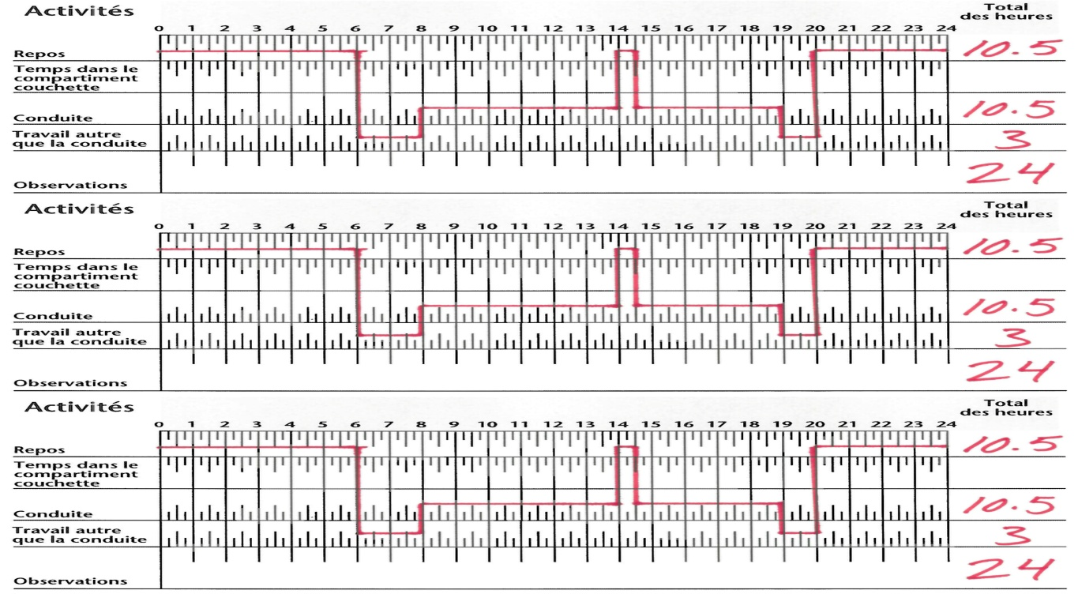
Régularité de l’horaire
Un horaire constant et régulier est plus efficace!
Changements d’horaire : mieux vaut qu’ils soient graduels que soudains.
Les décalages d’horaire vers l’avant (dans le sens des aiguilles d’une montre) sont plus faciles à vivre que les décalages d’horaire vers l’arrière. Il est plus facile pour l’horloge interne de s’ajuster.
Jour1
Jour2
Jour 3
Notes:
Narration complète : « Dans la mesure du possible, visez un horaire régulier. Des horaires constants et réguliers favorisent votre performance, votre hygiène du sommeil, votre digestion, votre santé cardiovasculaire et votre bien-être général. Si vous devez modifier votre horaire, de petites modifications graduelles valent mieux que des changements soudains. En outre, un décalage d’horaire vers l’avant, dans le sens des aiguilles d’une montre, est préférable à un décalage vers l’arrière. Si on jette un coup d’œil à la fiche journalière illustrée, on observe que le conducteur a atteint les limites maximales autorisées par journée de travail selon la réglementation américaine, mais que son horaire régulier lui permet de prendre 10 heures de repos chaque nuit. »

Slide 128
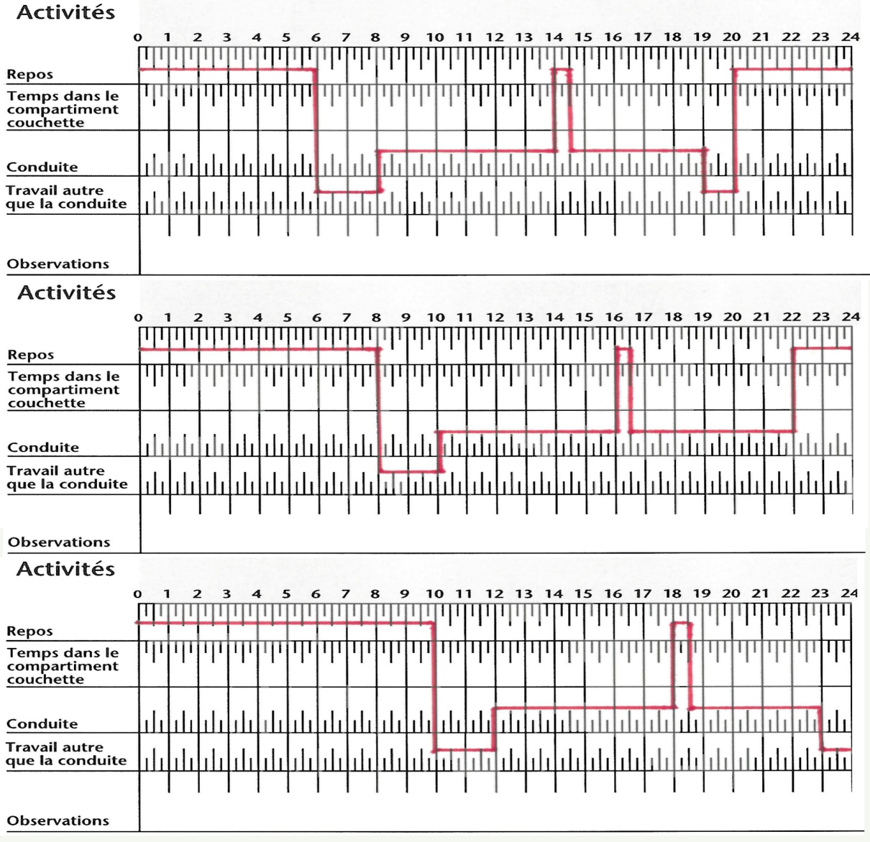
Décalage d’horaire vers l’avant
Jour1
Jour2
Jour 3
Notes:
Narration complète : « Dans un horaire décalé vers l’avant, les périodes de travail sont repoussées pendant des jours consécutifs. Le décalage d’horaire vers l’avant est préférable au décalage d’horaire vers l’arrière. Voyons un exemple. Dans ce schéma, le conducteur alterne entre des périodes de 14 heures de travail et des périodes de 12 heures de repos, pour un total de 26 heures. Ainsi, le début du travail est avancé de deux heures chaque jour. La plupart des gens n’ont aucune difficulté à commencer à travailler plus tard, surtout si cela implique plus de temps libre, comme c’est le cas dans cet exemple. »
_________________
Complément d’information : Sur le plan de l’horloge interne, voyager d’est en ouest fait avancer la journée, donc les heures de nuit, ce qui correspond à un décalage d’horaire vers l’avant. Voyager d’est en ouest est donc mieux toléré par la plupart des gens.

Slide 129
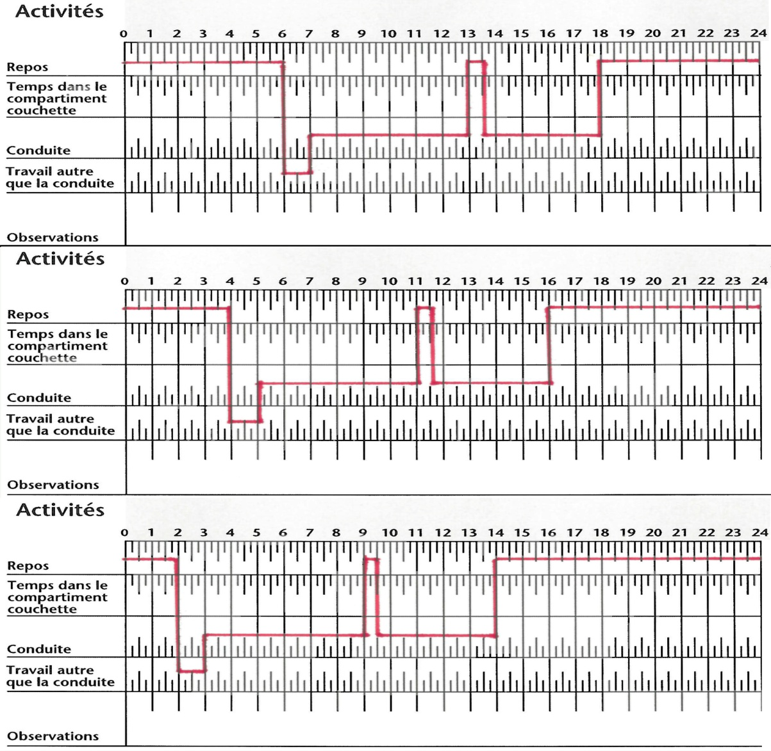
Décalage d’horaire vers l’arrière
Jour1
Jour2
Jour 3
Notes:
Narration complète : « Dans un horaire décalé vers l’arrière, les périodes de travail commencent plus tôt pendant des jours consécutifs. Un décalage d’horaire vers l’arrière est plus difficile à vivre qu’un décalage vers l’avant. Dans le schéma représentant la réglementation américaine, le conducteur alterne entre des périodes de 12 heures au travail et des périodes de 10 heures de repos (hors travail), ce qui totalise 26 heures. Le début du travail est donc deux heures plus tôt chaque jour. La plupart des gens ont des difficultés avec cet horaire, même si les périodes au travail sont réduites. Ils auront probablement du mal à s’endormir en soirée et de la difficulté à rester éveillés les heures qui précèdent la levée du jour. »
_________________
Complément d’information : Sur le plan de l’horloge interne, voyager d’ouest en est fait reculer la journée, donc les heures de nuit, ce qui correspond à un décalage d’horaire vers l’arrière. À votre arrivée, vous êtes souvent rendu au lendemain sans avoir obtenu suffisamment de sommeil, alors que vous êtes encore dans un creux circadien. Vous êtes en décalage horaire.

Slide 130
Réglementation américaine sur les heures de service (HDS) – Véhicules lourds
Élément de la réglementation | Règle
Nombre minimal total d’heures de repos | 10 heures consécutives (avant le quart de travail)
Nombre maximal d’heures de conduite par jour ou quart de travail | 11 heures (après 10 heures consécutives de repos; pendant la période prévue pour la conduite)
Période de conduite permise à l’intérieur du quart de travail (au-delà de laquelle, aucune conduite) | 14 heures
Nombre maximal d’heures de travail par jour et par quart (au-delà duquel, aucune conduite) | S. O.
Nombre maximal d’heures par semaine (au-delà duquel, aucune conduite) | 60 en 7 jours 70 en 8 jours
Reprise du travail | Après 34 heures de repos consécutives
Division des heures de repos en couchette en 2 périodes | 8 heures et + (couchette) et 2 heures et + (pause ou repos dans la couchette)
Autre | Le temps passé à se reposer dans un véhicule lourd garé peut être comptabilisé comme temps de repos.
Notes:
Narration complète : « Ce tableau résume les principales règles sur les HDS pour les conducteurs de véhicules lourds. Ces règles vous sont probablement déjà familières. Nous ne les traiterons pas de façon détaillée, ce n’est pas prévu dans le programme de la formation. Vous devez cependant comprendre quelques fonctions clés relatives à la gestion de la fatigue. Une règle prévoit qu’un repos de 10 heures par jour (hors travail) vous offre la possibilité d’obtenir de 7 à 8 heures de sommeil. La combinaison de 10 heures (ou plus) de repos et de 14 heures (ou moins) de travail permet de créer un cycle repos-travail régulier de 24 heures, ce qui est idéal.
À noter qu’au moment d’un changement de cycle, une règle de reprise du travail après 34 heures de repos garantit au conducteur qu’il aura au moins deux périodes principales de sommeil pendant sa période de repos. Dans la mesure du possible, un repos en fin de semaine devrait inclure au moins deux nuits complètes de sommeil. »
_________________
Note supplémentaire au formateur : Si votre groupe discute en particulier de la réglementation sur les heures de service (HDS), essayez d’orienter la discussion vers les principes de gestion de la fatigue plutôt que vers les questions de respect de la réglementation.

Slide 131
Réglementation américaine sur les heures de service (HDS) – Autobus
Élément de la réglementation | Règle
Nombre minimal total d’heures de repos | 8 heures consécutives (avant le quart de travail)
Nombre maximal d’heures de conduite par jour ou quart de travail | 10 heures (après 8 heures consécutives de repos; pendant le quart de travail)
Période de conduite permise à l’intérieur du quart de travail (au-delà de laquelle, aucune conduite) | S. O.
Nombre maximal d’heures de travail par jour et par quart (au-delà duquel, aucune conduite) | 15 heures (quart de travail)
Nombre maximal d’heures par semaine (au-delà duquel, aucune conduite) | 60 en 7 jours 70 en 8 jours
Reprise du travail | S. O.
Division des heures de couchette en 2 périodes | 2 heures et + et 2 heures et + (couchette, pour les 2 périodes) = 8 heures au total
Autre | Le temps passé à se reposer dans un autobus garé peut être comptabilisé comme temps de repos
Notes:
Narration complète : « Voici la réglementation américaine sur les HDS pour les conducteurs d’autobus. Nous ne traiterons pas ici des détails. La réglementation américaine sur les HDS pour les autobus donne plus de latitude aux conducteurs, mais ils doivent savoir qu’une période de seulement huit heures de repos sur plusieurs jours consécutifs occasionnera probablement l’accumulation d’une dette de sommeil. »

Slide 132
Réglementation canadienne – Véhicules lourds et autobus
Élément de la réglementation | Règle
Exigences journalières | 10 heures de repos au cours d’une journée. Parmi ces heures, au moins 2 heures de repos ne font pas partie des 8 heures consécutives exigées pour commencer un poste de travail et peuvent être réparties en pauses d’une durée minimale de 30 minutes. Au cours d’une journée, le conducteur doit cesser de conduire s’il a accumulé : • 13 heures de conduite; • 14 heures de travail.
Exigence générale | Peu importe le cycle suivi, pour pouvoir conduire, le conducteur doit avoir pris au moins 24 heures de repos consécutives dans les 14 jours qui précèdent la journée en cours.
Poste de travail | Interdiction de conduire lorsque, depuis le début du poste de travail : • 13 heures de conduite se sont accumulées; • 14 heures de travail se sont accumulées; • 16 heures se sont écoulées.
Notes:
Narration complète : « Au Canada, les règles sont les mêmes pour les conducteurs de véhicules lourds et d’autobus. En effet, une période de 10 heures de repos par jour est obligatoire, dont 8 heures doivent être consécutives avant le retour au travail. Les heures de conduite par jour et la période de conduite permise lors d’un quart de travail sont plus importantes qu’aux États-Unis. Le maximum d’heures par semaine et la reprise du travail peuvent s’appuyer sur un cycle de 7 ou de 14 jours. Les règles concernant l’utilisation de la couchette sont différentes pour un conducteur seul et une équipe de conducteurs.
À noter qu’au moment d’un changement de cycle, une règle de reprise du travail après 36 heures de repos garantit au conducteur qu’il aura au moins deux périodes principales de sommeil pendant sa période de repos. Dans la mesure du possible, un congé de fin de semaine devrait inclure au moins deux nuits complètes de sommeil. »

Slide 133
Élément de la réglementation | Règle
Cycles | Cycle 1 Interdiction de conduire après avoir accumulé 70 heures de travail au cours d’une période de 7 jours consécutifs. Cycle 2 Interdiction de conduire après avoir accumulé : 120 heures de travail au cours d’une période de 14 jours consécutifs; 70 heures de travail sans avoir pris au moins 24 heures de repos consécutives.
Remise à zéro | Le conducteur peut terminer un cycle en cours, commencer un nouveau cycle ou passer d’un cycle à l’autre s’il prend les heures de repos suivantes : au moins 36 heures de repos consécutives lorsqu’il suit le cycle 1; au moins 72 heures de repos consécutives lorsqu’il suit le cycle 2.

Slide 134
Élément de la réglementation | Règle
Fractionnement des heures de repos dans le compartiment couchette | Le conducteur seul peut fractionner ses heures de repos en 2 périodes s’il respecte les conditions suivantes : les heures de repos ne sont pas reportées à la journée suivante; les périodes de repos sont d’au moins 2 heures; le total des 2 périodes est d’au moins 10 heures; les heures de repos sont prises dans le compartiment couchette. Il doit cesser de conduire après avoir accumulé, avant et après chaque période de repos utilisée pour le fractionnement, 13 heures de conduite ou 14 heures de travail, ou lorsque 16 heures de travail se sont écoulées. Le conducteur en équipe peut fractionner ses heures de repos en 2 périodes s’il respecte les conditions suivantes : les heures de repos ne sont pas reportées à la journée suivante; les périodes de repos sont d’au moins 4 heures; le total des 2 périodes est d’au moins 8 heures; les heures de repos sont prises dans le compartiment couchette; il prend 2 heures de repos autres que les 8 heures de repos fractionnées. Il doit cesser de conduire après avoir accumulé, avant et après chaque période de repos utilisée pour le fractionnement, 13 heures de conduite ou 14 heures de travail, ou lorsque 16 heures de travail se sont écoulées.

Slide 135
Élément de la réglementation | Règle
Autre | Le temps passé à se reposer dans un véhicule lourd garé peut être comptabilisé comme temps de repos.
Poste de travail | Le poste de travail est le temps compris entre 2 périodes d’au moins 8 heures de repos consécutives.
Jour ou journée | Le jour ou la journée est une période de 24 heures correspondant à une fiche journalière. Au cours du même cycle, la journée commence toujours à la même heure. Pour changer l’heure du début de la journée, le conducteur doit commencer un nouveau cycle.
Situations particulières | Il existe d’autres situations particulières; référez-vous à la réglementation si nécessaire.

Slide 136

La réglementation sur les heures de service (HDS) : avantages
Plutôt simple
Généralement applicable
Donne la possibilité d’avoir une période de sommeil et un repos suffisants
Uniforme
Aide à protéger les travailleurs
Réduit le taux d’accidents chez les transporteurs et les conducteurs
Notes:
Narration complète : « Comme mesure de prévention des accidents, la réglementation sur les heures de service (ou HDS) a des avantages mais aussi des limites. Nous voyons ici quelques avantages. La réglementation est relativement simple. Elle est applicable à l’ensemble des conducteurs, bien qu’elle ne le soit pas à toutes les situations. Elle donne aux conducteurs la possibilité d’avoir un sommeil et un repos suffisants. Cette réglementation, qui est la même pour tous les conducteurs et transporteurs, favorise la protection des travailleurs. Enfin, il y a une corrélation entre cette réglementation et la sécurité : des études ont montré que le taux d’accidents est inférieur chez les transporteurs et les conducteurs qui observent les HDS. »

Slide 137
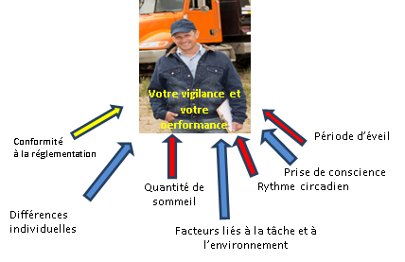
Notes:
Narration complète : « La conformité aux heures de service n’est pas seulement une exigence légale, elle est importante pour votre vigilance et votre performance comme conducteur. Mais cette formation vous a appris que plusieurs autres facteurs contribuent à votre vigilance. Les trois principaux sont la quantité de sommeil, le respect de votre rythme circadien et la durée de votre période d’éveil, qui ne devrait jamais dépasser 16 à 17 heures. D’autres facteurs sont aussi importants : votre sensibilité individuelle à la fatigue, les facteurs liés à la tâche, les facteurs environnementaux et votre prise de conscience de la fatigue. La conformité à la réglementation sur les heures de service est le fondement de la gestion de la fatigue, mais une bonne gestion de la fatigue implique que vous vous efforciez de maximiser l’effet de tous ces facteurs. »

Slide 138
Les responsabilités du conducteur
La réglementation (HDS) est essentielle, mais insuffisante à elle seule pour garantir la vigilance des conducteurs.
Vous devez assumer deux responsabilités générales en matière de sécurité :
  1) Vous conformer aux lois et règlements.
  2) Faire preuve de jugement et aller au-delà du simple respect de la réglementation.
Vous devez également assumer deux responsabilités similaires en matière de sommeil et de vigilance :
  1) Vous conformer à la réglementation (HDS).
  2) Gérer votre fatigue et votre vigilance, aller au-delà de la conformité à la réglementation (HDS).
Notes:
Narration complète : « La réglementation est essentielle, mais insuffisante pour garantir la vigilance du conducteur. Comme conducteur de véhicules lourds, vous avez deux responsabilités générales en matière de sécurité. D’abord, vous devez vous conformer aux lois et aux règlements. Ensuite, vous devez faire preuve de jugement et ne pas vous limiter au respect de la réglementation. De plus, vous devez assumer deux responsabilités en matière de sommeil et de vigilance. D’abord, vous devez vous conformer à la réglementation sur les HDS. Ensuite, vous devez gérer votre fatigue ainsi que votre vigilance, et ne pas vous limiter à la simple observation des règles sur les HDS. Cela exige des connaissances, de l’autodiscipline et du bon sens. Vous n’êtes pas tenu de conduire le maximum d’heures ni de prendre le minimum d’heures de repos. Si vous êtes fatigué, prenez plus de repos. »
_________________
Note au formateur : Contrôle des connaissances :
Q : Lequel de ces horaires est le meilleur pour la santé et la sécurité? Un horaire régulier, un horaire prévoyant un décalage vers l’avant, ou un horaire prévoyant un décalage vers l’arrière?
R : Un horaire régulier.
Q : Lequel de ces horaires est le moins bon pour la santé et la sécurité?
R : Un horaire prévoyant un décalage vers l’arrière.

Slide 139
Conduite en équipe
Sujets :
Avantages et inconvénients
Principales règles (heures de service) américaines et canadiennes pour l’utilisation de la couchette
Utilisation conforme et sécuritaire de la couchette par l’équipe
Façons d’améliorer la conduite en équipe
Notes:
Narration complète : « Au point de vue de la gestion de la fatigue, la conduite en équipe a quelques aspects particuliers. Nous discuterons de ses avantages et de ses inconvénients, des principales règles américaines et canadiennes pour l’utilisation de la couchette, de l’utilisation conforme et sécuritaire de la couchette par l’équipe et des façons d’améliorer la conduite en équipe. »
_________________
Note supplémentaire au formateur :
Objectifs d’apprentissage de cette section :
(S) Connaître les principaux avantages de la conduite en équipe.
(S) Connaître les horaires conformes et sécuritaires pour l’utilisation de la couchette.
(S) Connaître diverses façons d’améliorer la conduite en équipe.

Slide 140

Conduite en équipe : avantages
Les conducteurs s’entraident pour demeurer éveillés.
Les conducteurs profitent de plus de sommeil.
Les conducteurs peuvent se reposer lorsqu’ils sont fatigués.
Le temps passé à la tâche est écourté.
Les conducteurs d’une équipe sont moins susceptibles d’aller jusqu’à la limite de leurs capacités.
Notes:
Narration complète : « Voyons les avantages et inconvénients de la conduite en équipe, en commençant par ses avantages. Les conducteurs d’une équipe s’entraident pour rester éveillés. Selon des études, ils obtiennent davantage de sommeil que les conducteurs en solo parce qu’il leur est plus facile de se reposer quand ils sont fatigués. Les conducteurs d’une équipe passent moins de temps à la tâche (c’est-à-dire en heures de conduite continue) et ils sont moins susceptibles que les conducteurs en solo d’aller jusqu’à la limite de leurs capacités. »
_________________
Complément d’information : Les avantages et les inconvénients s’appuient principalement sur une étude en situation de conduite réelle comparant des conducteurs en équipe et en solo (Dingus et al., 2002). Cette étude a également été commentée par Knipling en 2006 et en 2009.

Slide 141
Conduite en équipe : inconvénients
La qualité du sommeil est plus pauvre dans un véhicule en mouvement.
Une proportion plus grande de sommeil entrecoupé risque de perturber la structure du sommeil.
Elle peut signifier des périodes de repos plus courtes lorsque le véhicule est à l’arrêt.
Elle peut signifier une plus grande fatigue au début du voyage.
Notes:
Narration complète : « Parmi les inconvénients, notons notamment que la qualité du sommeil est plus pauvre dans un véhicule en mouvement que dans un véhicule stationné; que le fractionnement des périodes de sommeil est plus fréquent; que le sommeil entrecoupé est moins réparateur et risque à la longue de perturber la structure du sommeil; que la conduite en équipe peut entraîner des périodes de repos plus courtes lorsque le véhicule est à l’arrêt; enfin, que la fatigue sera parfois plus grande au début du voyage si les conducteurs ne planifient pas à l’avance qui prendra le volant le premier. »
_________________
Complément d’information : Les avantages et les inconvénients mentionnés s’appuient principalement sur une étude en situation de conduite réelle comparant des conducteurs en équipe et en solo (Dingus et al., 2002). Cette étude a également été commentée par Knipling en 2006 et en 2009.

Slide 142
Principales règles américaines pour l’utilisation de la couchette
Camions : Les conducteurs qui utilisent la couchette doivent s’y reposer au moins huit heures consécutives, plus deux heures de repos consécutives distinctes passées dans le compartiment couchette, ou n’importe quelle combinaison des deux. | Autobus : Les conducteurs qui utilisent une couchette doivent s’y reposer au moins huit heures; cette période de repos peut être divisée en deux périodes, dans la mesure où aucune d’elles n’est inférieure à deux heures.
Notes:
Narration complète : « Voici les règles américaines pour l’utilisation des couchettes des camions et autobus. Prenez le temps d’en prendre connaissance. La répartition normale des périodes de repos pour les conducteurs de camion est de huit heures et deux heures; les conducteurs d’autobus ont plus de flexibilité à ce sujet. »

Slide 143
Principales règles canadiennes pour l’utilisation de la couchette
Le conducteur voyageant seul peut fractionner ses heures de repos dans le compartiment couchette en 2 périodes, s’il respecte les conditions suivantes : Les heures de repos ne sont pas reportées à la journée suivante. Les périodes de repos sont d’au moins 2 heures. Le total des 2 périodes est d’au moins 10 heures. Il doit, au cours d’une journée, prendre au moins 10 heures de repos et cesser de conduire après avoir accumulé 13 heures de conduite ou 14 heures de travail depuis sa dernière période de repos utilisée pour le fractionnement. Il doit cesser de conduire lorsque 16 heures se sont écoulées depuis sa dernière période de repos utilisée pour le fractionnement. | Le conducteur voyageant en équipe peut fractionner ses heures de repos dans le compartiment couchette en 2 périodes s’il respecte les conditions suivantes : Les heures de repos ne sont pas reportées à la journée suivante. Les périodes de repos sont d’au moins 4 heures. Le total des 2 périodes est d’au moins 8 heures. Il prend 2 heures de repos autres que les 8 heures de repos fractionnées. Il doit, au cours d’une journée, prendre au moins 10 heures de repos et cesser de conduire après avoir accumulé 13 heures de conduite ou 14 heures de travail depuis sa dernière période de repos utilisée pour le fractionnement. Il doit cesser de conduire lorsque 16 heures se sont écoulées depuis sa dernière période de repos utilisée pour le fractionnement.
Notes:
Narration complète : « Le Canada a les mêmes règles pour les conducteurs de camion et d’autobus, mais fait la distinction entre conducteurs en solo et conducteurs en équipe. La division normale du repos pour les conducteurs en solo est huit heures et deux heures; les conducteurs en équipe ont plus de latitude à ce sujet. Passez un moment à étudier ces règles. »

Slide 144
Utilisation conforme et sécuritaire de la couchette
Planifiez vos périodes en compartiment couchette pour qu’elles soient conformes et réparatrices.
Si possible, dormez pendant les creux circadiens.
Évitez la caféine et l’activité intense dans les heures qui précèdent les périodes de repos.
Gardez l’intérieur du compartiment couchette parfaitement sombre ou couvrez vos yeux d’un masque pour dormir.
Ne conduisez pas immédiatement au réveil (attendez une quinzaine de minutes).
Notes:
Narration complète : « Voici quelques suggestions pour une utilisation conforme et sécuritaire de la couchette. Planifiez vos périodes en compartiment couchette pour qu’elles soient conformes et réparatrices. Si possible, dormez pendant les creux circadiens, soit entre 0 h et 7 h ainsi qu’entre 13 h et 16 h. Évitez la caféine et les activités intenses les heures qui précèdent les périodes de repos. Gardez l’intérieur du compartiment couchette parfaitement sombre ou couvrez vos yeux avec un masque pour dormir. Ne conduisez pas immédiatement au réveil, attendez une quinzaine de minutes. Planifiez une période de réveil, peut-être avec une tasse de café. »
_________________
Complément d’information : Certains conducteurs aiment faire fonctionner la radio ou un ventilateur dans le compartiment couchette afin d’étouffer les bruits ambiants.
Il est rare que les deux conducteurs puissent profiter des périodes de creux circadien pour dormir. Néanmoins, l’équipe devra collaborer pour s’assurer qu’au moins un conducteur profite de ces périodes pour dormir. Si un arrêt est prévu pour que les deux conducteurs dorment, choisir une période de creux circadien, plus propice au sommeil (particulièrement entre 0 h et 7 h).

Slide 145
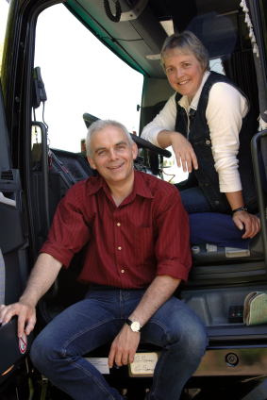
Façons d’améliorer la conduite en équipe
La conduite en équipe est un partenariat. Pour bien dormir, le dormeur doit avoir une confiance absolue en son collègue.
Le conducteur doit s’efforcer de conduire en douceur.
Les conducteurs doivent se mettre d’accord sur une stratégie de sommeil et de repos adaptée aux besoins de chacun.
Notes:
Narration complète : « Voici quelques suggestions d’ordre général pour améliorer la conduite en équipe. La conduite en équipe est un partenariat! Pour bien dormir dans un camion en mouvement, le dormeur doit avoir une confiance absolue en son collègue. Le conducteur doit s’efforcer de conduire en douceur pour que son collègue dorme sans interruption. Mettez-vous d’accord sur une stratégie de sommeil et de repos adaptée aux besoins de chacun. »
_________________
Note au formateur : Question de révision sur la conduite en équipe
Q : En matière de vigilance, nous avons mentionné cinq avantages de la conduite en équipe. Pouvez-vous en nommer trois?
R : Trois avantages parmi les suivants :
Les conducteurs s’entraident pour rester éveillés.
Les conducteurs profitent de plus de sommeil.
Les conducteurs peuvent se reposer lorsqu’ils sont fatigués.
Le temps de travail est écourté.
Les conducteurs d’une équipe sont moins susceptibles d’aller jusqu’à la limite de leurs capacités.

Slide 146
Leçon 4 : Évaluation des acquis
Indiquez une bonne stratégie pour se détendre avant d’aller au lit.
  Marcher rapidement.
  Baisser la lumière.
  A et B.
  Ni A ni B.
Notes:
Nº 1. Bonne réponse : B. Marcher à vive allure est bon pour la santé, mais n’est pas approprié juste avant le coucher.

Slide 147
Leçon 4 : Évaluation des acquis (suite)
Quel est le moment le plus approprié pour faire une sieste de deux heures dans le compartiment couchette?
  Tôt le matin (de 3 h à 5 h).
  En milieu de matinée (de 8 h à 10 h).
  Tard le matin (de 10 h à 12 h).
  Tôt le soir (de 18 h à 20 h).
Notes:
Nº 2. Bonne réponse : A. Le creux circadien est alors à son plus bas niveau et le besoin de dormir à son plus fort.

Slide 148
Leçon 4 : Évaluation des acquis (suite)
Jacques alterne entre 12 heures de travail et 10 heures de repos pendant 4 jours consécutifs. Nous dirions que Jacques a :
  un trouble du sommeil.
  un horaire régulier basé sur une journée de 24 heures.
  un horaire décalé vers l’avant.
  un horaire décalé vers l’arrière.
Notes:
Nº 3. Bonne réponse : D. Il commence son travail 2 heures plus tôt chaque jour consécutif (journée de 22 heures).

Slide 149
Leçon 4 : Évaluation des acquis (suite)
Lequel des énoncés suivants décrit l’une des limitations importantes de la réglementation sur les heures de service (HDS)?
  Les règles sur les HDS n’accordent pas suffisamment de temps au conducteur pour dormir.
  Les règles sur les HDS obligent les conducteurs à avoir des horaires irréguliers.
  Les règles sur les HDS ne tiennent pas compte des différences individuelles.
  Les conducteurs qui observent les règles sur les HDS et ceux qui les ignorent ont un taux d’accidents équivalent.
Notes:
Nº 4. Bonne réponse : C. Les règles sont uniformes, elles ne prennent pas en considération les différences individuelles des conducteurs en matière de sensibilité à la fatigue.

Slide 150
Leçon 4 : Évaluation des acquis (suite)
Si l’on compare la conduite en équipe et la conduite en solo, lequel de ces énoncés est vrai?
  Les conducteurs en équipe dorment en général plus longtemps.
  Les conducteurs en équipe bénéficient en général d’un sommeil de meilleure qualité.
  Les conducteurs d’une équipe sont plus susceptibles d’aller jusqu’à la limite de leurs capacités.
  Les conducteurs en équipe prennent en général des pauses plus longues à l’arrêt du véhicule.
Notes:
Nº 5. Bonne réponse : A. Ils dorment en général plus souvent, mais la qualité du sommeil est inférieure dans un véhicule en mouvement.

Slide 151
Conclusion : Bilan et résumé
Notes:
Narration complète : « Nous arrivons à la fin de ce module. Nous en ferons une révision avant de passer à l’examen. »

Slide 152
Révision
Sujets :
Termes et concepts clés
Mythes (idées fausses) au sujet du sommeil et de la vigilance
Choses à faire et à ne pas faire en matière de gestion de la fatigue
Notes:
Narration complète : « Notre révision englobe : les concepts et principes clés en matière de gestion de la fatigue, quelques mythes ou idées fausses sur le sommeil et la vigilance, et enfin une récapitulation des règles d’hygiène du sommeil. »

Slide 153
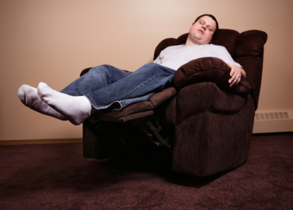
Révision : Termes et concepts clés relatifs à la fatigue (1 de 2)
Hygiène du sommeil
Autoévaluation subjective et autoévaluation objective de la fatigue
Microsommeils
Déviation et coups de volant brusques pour revenir dans la bonne voie
Dette de sommeil et récupération
Structure du sommeil (ex. : sommeil paradoxal vs sommeil lent)
Notes:
Narration complète : « Pour la révision, nous avons choisi 14 des termes et concepts clés que vous avez appris. Notre liste inclut : l’hygiène du sommeil, l’autoévaluation objective et l’autoévaluation subjective, les microsommeils, les coups de volant brusques pour réintégrer la voie après avoir dévié, la dette de sommeil et la récupération, la structure du sommeil, notamment le sommeil paradoxal et le sommeil lent. Reconnaissez-vous ces concepts et pouvez-vous les expliquer? Si vous ne le pouvez pas, révisez cette matière. »
_________________
Note supplémentaire au formateur : Lisez à voix haute chaque élément de la liste et demandez aux participants de le définir ou de l’expliquer. La majorité d’entre eux peuvent être expliqués brièvement et avec précision. Comme formateur, vous devez être prêt à expliquer tous les termes et à corriger toute mauvaise compréhension.

Slide 154
Révision : Termes et concepts clés relatifs à la fatigue (2 de 2)
Fatigue interne vs fatigue liée à la tâche
Rythmes circadiens
Période d’éveil
Temps passé à la tâche
Différences individuelles en matière de sensibilité à la fatigue
Troubles du sommeil (apnée obstructive du sommeil, insomnie, etc.)
Décalage de l’horaire vers l’avant et vers l’arrière
Notes:
Narration complète : « Les autres sujets que nous avons traités englobent : la fatigue interne vs la fatigue liée à la tâche, les rythmes circadiens, la période d’éveil, le temps passé à la tâche, les différences individuelles en matière de sensibilité à la fatigue, les troubles du sommeil et le décalage de l’horaire vers l’avant et vers l’arrière. Vous devez comprendre et être en mesure d’expliquer tous les concepts présentés. »
_________________
Note supplémentaire au formateur : Lisez à voix haute chaque élément de la liste et demandez aux participants de le définir ou de l’expliquer. La majorité d’entre eux peuvent être expliqués brièvement et avec précision. Comme formateur, vous devez être prêt à expliquer tous les termes et à corriger toute mauvaise compréhension.

Slide 155
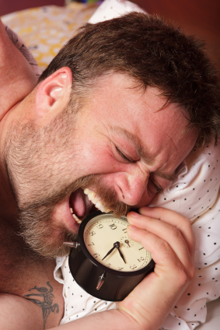
Mythes sur la fatigue (1 de 2)
« Je peux m’habituer à dormir moins longtemps. »
« Je peux me forcer à continuer à conduire même si j’ai très sommeil. »
« J’ai déjà manqué de sommeil et m’en suis bien sorti. »
« Je suis conscient de mon état de somnolence. »
Notes:
Narration complète : « Plusieurs mythes ou fausses idées circulent sur la fatigue et le sommeil. En voici quatre.
N° 1 : “Je peux m’habituer à dormir moins longtemps.” En réalité, le sommeil est une nécessité biologique. Peu de personnes continuent d’avoir une performance optimale en donnant à leur organisme moins de sommeil qu’il lui en faut.
N° 2 : “Je peux me forcer à continuer à conduire même si j’ai très sommeil.” Un peu comme pour l’alcool, la fatigue accumulée affecte la physiologie d’un individu. On ne peut pas décider d’être moins fatigué. Le seul remède à la fatigue est de dormir suffisamment.
N° 3 : “J’ai déjà manqué de sommeil et m’en suis bien sorti.” Un conducteur peut avoir de la chance pendant un certain temps, mais le risque d’accident augmente avec la durée de conduite en état de somnolence.
N° 4 : “Je suis conscient de ma somnolence.” Rappelez-vous que la recherche a démontré que les autoévaluations subjectives du niveau de vigilance sont souvent inexactes. Nous sommes bien mauvais juges de notre état de fatigue, la fatigue affecte le jugement. Si vous éprouvez de la somnolence, vous êtes somnolent. La majorité des conducteurs ne se rendent pas compte qu’ils cèdent peu à peu au besoin insurmontable de dormir. »
_________________
Note supplémentaire au formateur : Comme formateur, vous devez être prêt à expliquer tous les éléments ou à corriger toute mauvaise compréhension.

Slide 156
Mythes sur la fatigue (2 de 2)
« Je pourrai toujours baisser la vitre et augmenter le son de la radio. »
« Une sieste ne fera qu’empirer les choses. »
« L’alcool m’aide à m’endormir. »
« Gérer la fatigue au volant est facile. »
Notes:
Narration complète : « Voici quatre autres mythes sur la fatigue :
N° 5 : “Je pourrai toujours baisser la vitre et augmenter le son de la radio.” La stimulation, telle une musique forte, est peu efficace pour vous aider à demeurer éveillé au volant si vous manquez de sommeil et montrez des signes de fatigue.
N° 6 : “Une sieste ne fera qu’empirer les choses.” En fait, une sieste et toute période de sommeil additionnelle amélioreront de façon notable votre performance.
N° 7 : “L’alcool m’aide à m’endormir.” L’alcool commence par vous assoupir, mais il perturbe en général le sommeil. Le sommeil est moins réparateur.
N° 8 : “Gérer la fatigue au volant est facile.” En fait, la gestion de la fatigue demande un certain nombre de connaissances et il est souvent difficile de garder un juste équilibre entre notre travail, notre vie personnelle et nos besoins de sommeil. »
_________________
Note supplémentaire au formateur : Comme formateur, vous devez être prêt à expliquer tous les éléments ou à corriger toute mauvaise compréhension.

Slide 157
Saine gestion de la fatigue (1 de 2)
Attachez de l’importance à la vigilance et au bien-être.
Considérez le sommeil comme un élément clé de votre travail de conducteur professionnel.
Soyez conscient des facteurs de fatigue qui vous affectent.
Autoévaluez votre niveau de fatigue à partir de signes objectifs.
En matière de sommeil, essayez d’être en harmonie avec vos rythmes circadiens et non de leur résister.
Utilisez la noirceur et la lumière comme aides à la gestion de la fatigue.
Notes:
Narration complète : « Cette diapositive et la suivante résument les bonnes pratiques d’hygiène du sommeil. D’abord, attachez de l’importance à la vigilance et au bien-être, puis considérez le sommeil comme un facteur clé de votre travail.
Soyez conscient des facteurs de fatigue qui vous affectent.
Autoévaluez votre niveau de fatigue à partir de signes objectifs, pas simplement en fonction de l’impression que vous en avez.
En matière de sommeil, essayez d’être en harmonie avec vos rythmes circadiens et non de leur résister.
Utilisez la noirceur et la lumière comme aides à la gestion de la fatigue. »
_________________
Note supplémentaire au formateur : Lisez à voix haute chaque élément de la liste et demandez aux participants de le définir ou de l’expliquer, ou encore choisissez quelques éléments pour discussion. Soyez prêt à expliquer tous les éléments ou à corriger toute mauvaise compréhension. Exemples : Quels sont les facteurs de fatigue qui vous affectent? Comment la noirceur aide-t-elle à gérer la fatigue? Comment utiliser la lumière vive?

Slide 158
Saine gestion de la fatigue (2 de 2)
Demandez un dépistage de l’AOS si vous présentez des facteurs de risque.
Cultivez les cinq piliers du bien-être.
Consommez de la caféine avec discernement.
Soyez prudent dans l’utilisation des autres stimulants.
Prenez des pauses, surtout avec des siestes.
Observez la réglementation sur les heures de service (HDS).
Attachez votre ceinture de sécurité!
Notes:
Narration complète : « Par ailleurs, demandez un dépistage de l’AOS si vous ronflez. Cultivez les cinq piliers du bien-être. Consommez de la caféine avec discernement.
Soyez prudent avec les autres stimulants. Prenez des pauses, surtout avec siestes. Respectez la réglementation sur les heures de service tout en reconnaissant qu’elle ne suffit pas à garantir une vigilance optimale. Enfin, attachez votre ceinture de sécurité! »
_________________
Note supplémentaire au formateur : Lisez à voix haute chaque élément de la liste et demandez aux participants de le définir ou de l’expliquer, ou encore choisissez quelques éléments pour discussion. Soyez prêt à expliquer tous les éléments ou à corriger toute mauvaise compréhension. Exemples : Pouvez-vous nommer les cinq piliers du bien-être (indice : le premier est la saine alimentation)? Pourquoi une sieste est-elle préférable à une pause sans sieste?

Slide 159

Mauvaise gestion de la fatigue
Ignorer les signes de fatigue.
Consommer trop de caféine.
Prendre de l’alcool pour s’aider à dormir.
Prendre un repas copieux avant de conduire.
Décaler son horaire vers l’arrière (lorsqu’on peut l’éviter).
Faire des exercices intenses juste avant d’aller dormir.
Accumuler une dette de sommeil.
Utiliser son réveil les fins de semaine.
Notes:
Narration complète : « Et, bien sûr, certaines habitudes vont à l’encontre d’une bonne hygiène du sommeil. N’ignorez pas les signes de fatigue (surtout les signes objectifs).
Ne consommez pas trop de caféine (ou pas du tout avant les périodes de sommeil). Ne prenez pas d’alcool pour vous aider à dormir et ne mangez pas trop avant de conduire. Évitez si possible les décalages d’horaire vers l’arrière. L’exercice est excellent, mais évitez l’exercice intense juste avant les périodes de sommeil. N’accumulez pas une dette de sommeil sur plusieurs jours et oubliez le réveille-matin les fins de semaine. Et surtout, n’oubliez pas que les accidents liés à l’endormissement au volant sont la première cause de décès sur la route des conducteurs professionnels. »
_________________
Note supplémentaire au formateur : Lisez à voix haute chaque élément de la liste et demandez aux participants de le définir ou de l’expliquer, ou choisissez plutôt quelques éléments pour discussion. Soyez prêt à expliquer tous les éléments ou à corriger toute mauvaise compréhension. Exemples : Pourquoi la consommation d’alcool nuit-elle au sommeil? Pourquoi est-il préférable de ne pas régler son réveil les fins de semaine?

Slide 160
Examen du module 3
Instructions
Examen de 30 questions

